Slide 1
Precíziós gépek üzemeltetése
Dr. Bense László – Dr. Gárdonyi Péter (MATE Műszaki Intézet)

Slide 2
Tartalomjegyzék
Bevezetés, általános ismertetés Témaspecifikus szakmai kérdések Fogalomtár Irodai alkalmazások - Agrár Menedzsment Rendszer Mobiltelefonos applikációk (technológia) Mobiltelefonos applikációk (gépüzemeltetés) Erőgép – munkagép kapcsolat informatikai hálózata (ISOBUS) Retrofit rendszerek – intelligens szolgálatások utólag Az első lépések -vegyes géppark üzemeltetése Földrajzi helyzet-meghatározó rendszer Erőgépek automatikus kormányzása Művelet pontosságát meghatározó tényezők Erőgép és munkagép geometria beállítások Termelési zónák kijelölése Kezelési tervek készítése Vezérelt anyagkijuttatás Kijuttatási térkép feltöltése az erőgép termináljára (UT/VT) Munkagép által vezérelt erőgép - TIA rendszer | Hozamtérképek készítése Naplózott adatok letöltése Naplózott adatok összevetése Precíziós technológia a talajművelésben Környezetkímélő műtrágyázás (vezérelt anyagkijuttatás) Környezetkímélő műtrágyázás (szóráskép kompenzáció) Precíziós vetés Precíziós technológiák a növényvédelemben (fizikai módszerek) Precíziós technológiák a növényvédelemben (vegyi védelem) Precíziós öntözés Alkalmazási feltételrendszer Üzleti aspektus Kapcsolódó jogszabályok Jó gyakorlatok, esettanulmányok Igényelhető kapcsolódó szolgáltatások Gyakorlati jellegű kérdések Felhasznált irodalom, hivatkozások jegyzéke TAG

Slide 3
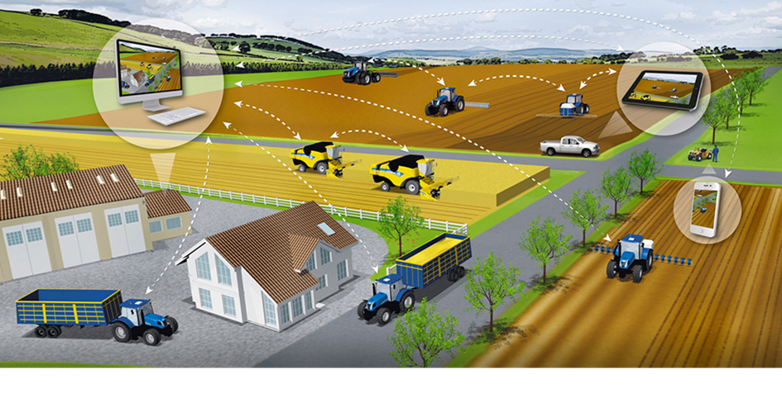
Bevezetés, általános ismertetés
A gazdálkodás matematikai szemmel nézve egyfajta optimum keresés. Az agrár gazdálkodás ráadásul sokváltozós optimalizálás, hiszen termelési egységre, terménymennyiségre, pénzügyi haszonra, műszaki fejlesztésre, a dolgozók életkörülményeire és a környezet terhelésének csökkentésére figyelve kell a legjobb megoldást kiválasztani. Ez pedig adatgyűjtés nélkül nem megy. A műszaki fejlődés ebben a segítségünkre sietett.
Ma a mezőgazdasági gépek már fejlett mechatronikai eszközök. Fedélzeti informatikai megoldásaik lehetővé teszik a termelési egység minden mértéken felül történő csökkentését – akár egyed szinten választhatunk eltérő kezelést.
Notes:
A gazdálkodók számára a precíziós gazdálkodás, és a helyspecifikus termelés nem újdonság. Amikor a gyümölcsfa metszésekor a hajtásokat válogatjuk, az precíziós tevékenység. A parcelláink adottságai alapján megválasztott művelési mód pedig helyspecifikus gazdálkodás. A birtokméretek növekedése, a gépesítés generációváltása, és a szakhatóságok által elvárt adminisztrációs terhek miatt a gazdálkodás adatigénye ma már meghaladja a „kockás füzetben” feljegyezhető mértéket.
A tendencia jól kirajzolódik: valamilyen digitális vállalatirányítási rendszert (AMS – Agrár Menedzsment System) előbb-utóbb minden termelőnek be kell vezetnie. A zárt rendszerben gyűjtött adatok hitelességet jelentenek a hatóságok számára, és mivel az adatok a saját gazdaságunk területén keletkeznek, segítenek a termelési költségek optimális szinten tartásában. Az AMS rendszerek az intelligens gépekkel kommunikálva szinte automatikusan képesek a táblatörzskönyvbe és a kezelési naplóba bejegyzéseket tenni, kivezetni a raktárkészletből a felhasznált input anyagokat, és akár szervízbe küldeni a gépet, ha eljött az ideje.
A rendszer nem zárt, egyes moduljai önállóan is működnek, új alkalmazásokkal könnyen bővíthető, ugyanakkor a kezelő felület egyre egyszerűbb. Számos funkciója elérhető egy mobiltelefonról is. Mivel az innováció költségei között az informatika fejlesztése fajlagosan a legolcsóbb, a gépek új generációja alapáron rendelkezik intelligens szolgáltatásokkal, amelyeket kár lenne nem kihasználni.
Tananyagunkban röviden bemutatjuk, hogy a termesztés technológia mely elemeiben kapnak szerepet a precíziós munkagépek. Milyen technikai fejlesztésre van szükség a precíziós gazdálkodás beindításához. Milyen sorrendben célszerű bővíteni az intelligens szolgáltatások körét. Hogyan épül fel a mezőgazdasági gépek kommunikációs hálózata. Hogyan tudunk térképalapú utasításokat feltölteni az irodai számítógépről az erőgép univerzális termináljára, és onnan termelési adatokat letölteni az AMS rendszer számára.

Slide 4
Fogalomtár
Agrár Menedzsment Rendszerek: Az iparban használt vállalatirányítási rendszerek agrártermelésre optimalizált változata.
Precíziós gazdálkodás: Adat alapú gazdálkodást jelent. Lehetővé teszi akár egyedszintű kezelési terv készítését.
Helyspecifikus gazdálkodás: A precíziós gazdálkodás egyik módszere, amely a termőhelyt művelési zónákra osztja fel.
Térinformatika: Egyfajta digitális adatbázison alapuló térkép, amely a rögzített tulajdonságok kombinációira is szűrhető.
Távérzékelés: A távérzékelés azt jelenti, hogy anélkül tudunk megmérni valamit, hogy hozzáérnénk, vele fizikai kontaktust létesítenénk.
Valós idejű beavatkozás: Szenzor adatok alapján menet közben készül el a kezelési terv.
ISOBUS: Az ISO 11783 nemzetközi szabványon alapuló kommunikációs rendszer rövid neve.
Notes:
Agrár Menedzsment Rendszerek: Az iparban használt vállalatirányítási rendszerek agrártermelésre optimalizált változata.
Precíziós gazdálkodás: Adat alapú gazdálkodást jelent. Az adatgyűjtés történhet megfigyeléssel, távérzékeléssel (légi felvételek elemzésével), a gépek szenzor jeleinek elmentésével és feldolgozásával. Lehetővé teszi akár egyedszintű kezelési terv készítését (pl. állatgyógyászat, gyümölcsfa metszés).
Helyspecifikus gazdálkodás: A precíziós gazdálkodás egyik módszere, amely a termőhelyt (táblákat) a begyűjtött termelési potenciál adatok alapján művelési zónákra osztja fel. A művelési zónákat egyidőben, de differenciált inputanyag (műtrágya, vetőmag) felhasználással művelik meg.
Térinformatika: Egyfajta digitális adatbázison alapuló térkép, amely a rögzített tulajdonságok kombinációira is szűrhető. Megállapítható például, hogy a legnagyobb termések helye milyen korrelációban van a kijuttatott műtrágya adagokkal a táblán belül.
Távérzékelés: A távérzékelés azt jelenti, hogy anélkül tudunk megmérni valamit, hogy hozzáérnénk, vele fizikai kontaktust létesítenénk. A mérési távolság néhány tizedmillimétertől (pl. induktív forgásérzékelő) a világűrig (LANDSAT műholdak) terjed.
Valós idejű beavatkozás: Szenzor adatok alapján menet közben készül el a kezelési terv. Ilyen például amikor a tág térállású ültetvények permetezésénél a növény érzékelő automatikusan be-ki kapcsolja a szóró szerkezetet.
ISOBUS: Az ISO 11783 nemzetközi szabványon alapuló kommunikációs rendszer rövid neve. Ez a szabvány hivatott biztosítani a különböző gyártmányú erő- és munkagépek között a hibamentes adatátvitelt.

Slide 5
Témaspecifikus szakmai kérdések
Mit értünk precíziós- és helyspecifikus gazdálkodás alatt?
Mennyi idő alatt térül meg a precíziós gépek beruházási költsége?
Mekkora birtokméret mellett gazdaságos a precíziós gazdálkodási rendszer?
Hagyományos gépek átalakíthatók a precíziós gazdálkodás igényeinek megfelelően?
Vegyes géppark alkalmas-e a precíziós gazdálkodásra?
A precíziós technológiák megváltoztatják-e a gépek üzemeltetését?
Műholddal támogatott navigációs rendszer nélkül végezhető-e differenciált kezelés?

Slide 6
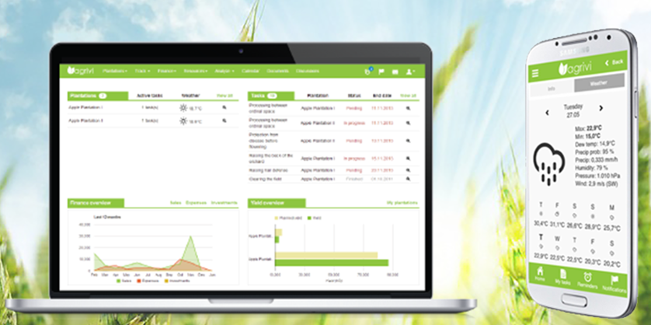
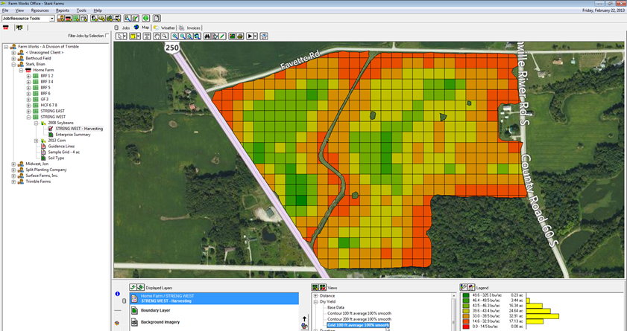
Irodai alkalmazások - Agrár Menedzsment Rendszer
Tábla törzskönyv, gazdálkodási napló
Hozam térkép, kezelési térkép
Növényvédelmi/kezelési napló
Kezelési jegyzőkönyv
Számlázás
Bér- és munkaügyi modul
Raktárkészlet nyilvántartás
Gépüzem fenntartás
Beruházás tervezés, kockázat elemzés
Gazdasági elemzések
Hitel-, földbérlet-, flottakezelés
Bevallások (adó, közúti áruforgalom, stb.)
Notes:
Az egyszerű táblatörzskönyv programokból mára átfogó digitális gazdálkodási rendszerek jöttek létre. A mezőgazdasági szoftverek személyre szabhatók, az adott speciális termelési folyamathoz, termesztéstechnológiához igazíthatók. Az ügyviteli, számviteli modullal kiszolgálható a pénzügy-, a bér- és munkaügy vagy akár a készletgazdálkodás, a tárgyieszköz-nyilvántartás igényei. A termelési modulban táblatörzskönyvet, gazdálkodási naplót, földbérlet és földhasználat-nyilvántartást találunk. A szoftverek csatlakoznak digitális mérlegekhez, térinformatikai rendszerekhez, GPS-technikákhoz, távfelügyeleti és távdiagnosztikai rendszerekhez, elektronikus adatszolgáltatókhoz, a traktorok fedélzeti számítógépeihez. A kisebb gazdaságokban egy-egy modul önállóan is használható.
A legtöbb szoftver mobilverzióban is elérhető. Az applikációk nagy része offline módban is működik. Az adatok mentése akkor történik meg, amikor az internet kapcsolat elérhetővé válik. A fejlett fedélzeti számítógépek (univerzális terminál) gyakran már a táblatörzskönyv adatait is képesek használni. Ennek a talajvizsgálati adatokra, hozamtérképekre alapozott differenciált tápanyag-kijuttatásban és a változó tőszámú vetésnél és a permetezési naplónál van szerepe, amelyek együttműködnek a készlet-nyilvántartási modullal. A géphasználat pontos naplózásával például a szerviz-, az üzemanyag-nyilvántartások automatizálhatók. Egy optimálisan összehangolt rendszerben a sok adatból a döntéshozatalt támogató fontos információ válik. A termelés valós költségeinek ismeretében a termelés eredményessége javítható.

Slide 7
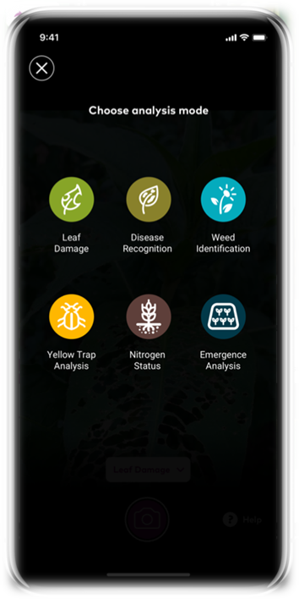
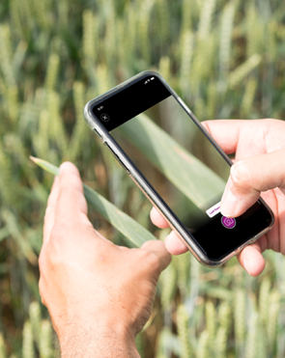
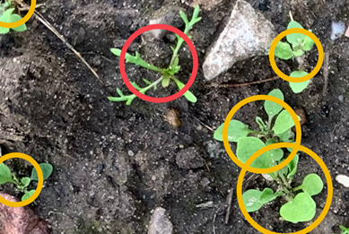
Mobiltelefonos applikációk (termesztéstechnológia)
Gyom felismerés;
Betegség felismerés (kórképek fotói alapján);
Nitrogénszint (színspektrum elemzés);
Sárgatál elemzés (belehullott rovarok száma);
Levélkár elemzés (sérült felület becslése);
Tőszám elemzés;
Értesítés ha kártevő terjed a közelben!
Notes:
Az agrárinformatika korunk legintenzívebben fejlődő ágazata. A fejlesztési irányok azonban nem rendszerszinten, tudományosan meghatározott módon, hanem a gép gyártók, gépforgalmazók, mezőgazdasági termelők, az irányító hatóság igényei és szabad piaci folyamatok mentén, spontán módon alakulnak.
A mobiltelefonos applikációk egy reklámötletből fejlődtek ki. A Yara Check IT mobilalkalmazás letöltésével hozzájuthatunk egy olyan fényképgyűjteményhez, amely referenciaként szolgálhat bármilyen tápelemhiány tünetének beazonosításánál. A végeredmény természetesen az, hogy a szoftver egy nyomelem tartalmú műtrágyát ajánl a Yara kínálatából.
Az applikációk új generációja már a mobiltelefon által készített fénykép alapján képes kórképeket azonosítani, színspektrum elemzéssel vegetációs index-et meghatározni, van tőszám elemző, gyomfelismerő szolgáltatása, sőt a tájidegen gyomnövényekre külön felhívja a figyelmet. A felhasználó maga is feltölthet jelentéseket, amelyeket a „radar” funkció összesít és megmutatja a többi felhasználótól kapott eredményeket fertőzésekről, kártevőkről, gyomokról (XARVIO Digital Farming Solution).

Slide 8
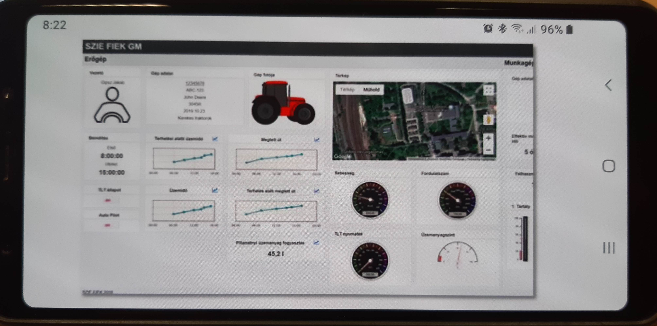
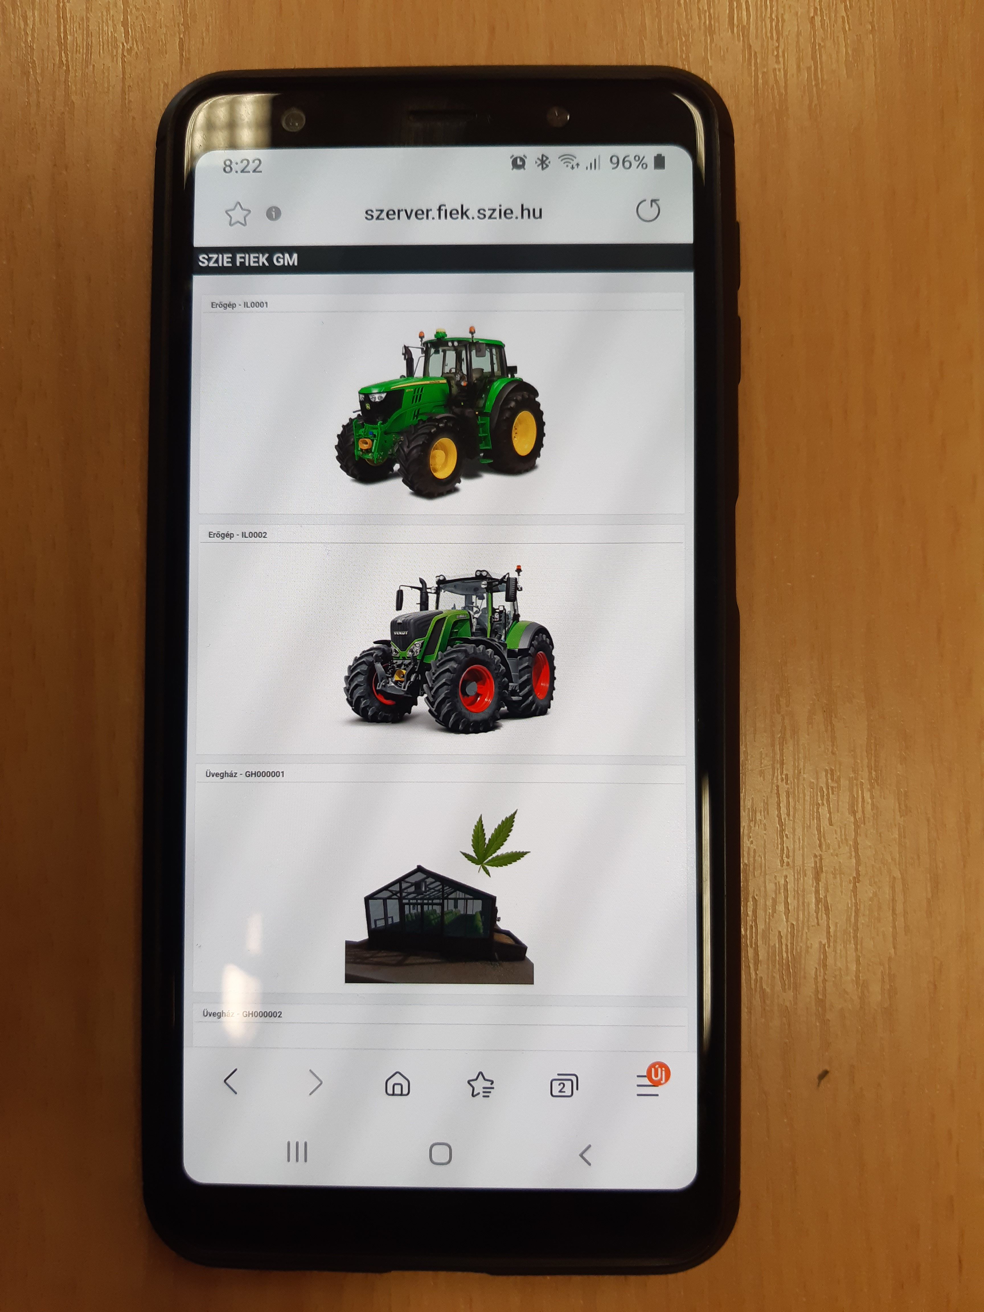
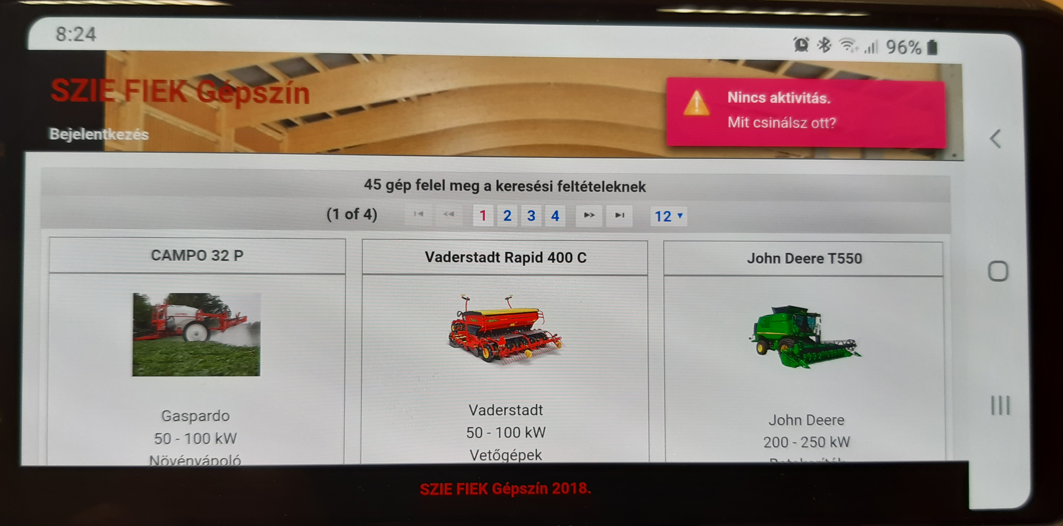
Mobiltelefonos applikációk (gépüzemeltetés)
Gazda monitor (GM)
Mobil telefonra is optimált web szolgáltatás (android; iOS):
Digitális géppark (üvegház, raktár, szárítótelep is!)
Gépállapot (flotta) követés (GPS koordináták, gépkezelő azonosítás, motorterhelés, TLT üzemállapot, tartályszintek, stb.)

Slide 9
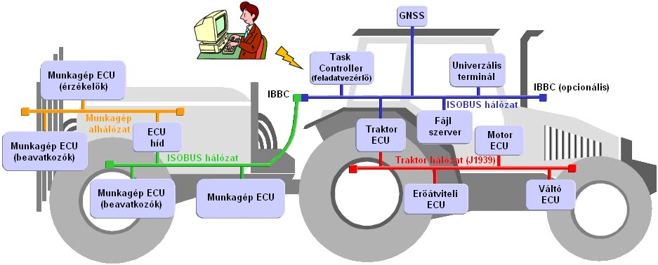
ISOBUS Erőgép – munkagép kapcsolat informatikai hálózata
Rövidítések jelentése: GNSS – műholdas helymeghatározó; univerzális terminál – fedélzeti számítógép; motor ECU – motor vezérlő; traktor ECU – traktor hidraulika, TLT funkció vezérlő; Váltó ECU – automata váltó vezérlő; IBBC – ISOBUS csatlakozó; munkagép ECU – munkagép funkció vezérlők;
Notes:
Az ISOBUS rendszer kialakításának célja az volt, a traktor és a munkagépek, munkaeszközök közötti kommunikációt egységesítsék, így biztosítva a különböző traktorok és munkagépek közötti kommunikáció szabványosságát. Ez azt jelenti, hogy a kommunikációs vezeték csatlakoztatásakor a munkagép és az ISOBUS rendszerrel felszerelt traktor automatikusan és azonnal csatlakozik, a központi kezelő- és megjelenítő terminál automatikusan láthatóvá teszi az éppen használt munkagép tulajdonságait.
Egy modern traktornak tehát két különálló informatikai hálózata van: a traktor saját, általában ISO J1939 protokoll szerint működő CAN hálózata, valamint az ISOBUS hálózattal (ISO 11783). A két hálózat egymástól elkülönítetten működik, azonban lehetőség van a két hálózat közötti információcserére, ami a Traktor ECU (Electronic Controller Unit – elektronikus vezérlőegység) segítségével valósul meg.
A traktor hálózatára kapcsolódik például a motor-, a váltó-, az erőátviteli-, valamint a traktor ECU. Az ISOBUS hálózatra pedig az univerzális/virtuális terminál (UT/VT), a feladat vezérlő (Task Controller - TC), a műholdas navigáció (GPS/GNSS vevő), a fájl szerver, a különböző segédvezérlések, botkormányok, valamint a traktor ECU. A munkagép hálózata a munkagép busz leválasztó csatlakozó (Implement Bus Breakaway Connector, IBBC) segítségével csatlakoztatható a rendszerhez. A traktor hátulján kötelező az IBBC elhelyezése, elöl azonban opcionális.
Az eszközök a hálózatra dinamikus hálózati azonosítóval (IP cím) jelentkeznek be. Ha egy eszköz hosszú ideig nem küld adatokat, a hálózat automatikusan leválasztja. Amikor az adatforgalom helyreáll, új azonosítót kap. Önálló eszközként nem csak a munkagép tud bejelentkezni, hanem a műholdas navigáció rendszer, önálló szenzorok, sőt az erőgép joystick vezérlőkarja is. Ennek az egyik előnye, hogy a vezérlőgombok funkciói átprogramozhatók. Persze az alapvető cél az adatforgalom csökkentése. A CAN és az ISOBUS hálózaton az eszközök csak kérésre küldenek állapot adatokat, és ehhez az eszköz címek használata elengedhetetlen.
Mivel a különálló érzékelők és beavatkozók egyenkénti ISOBUS hálózatra illesztése költséges, a sok beavatkozót és érzékelőt alkalmazó eszközökön munkagép alhálózatot is kialakítanak. Ekkor az érzékelők és beavatkozók erre az alhálózatra csatlakoznak. Az alhálózat és az ISOBUS rendszer közötti kommunikációt a hálózati híd valósítja meg (ECU híd).

Slide 10
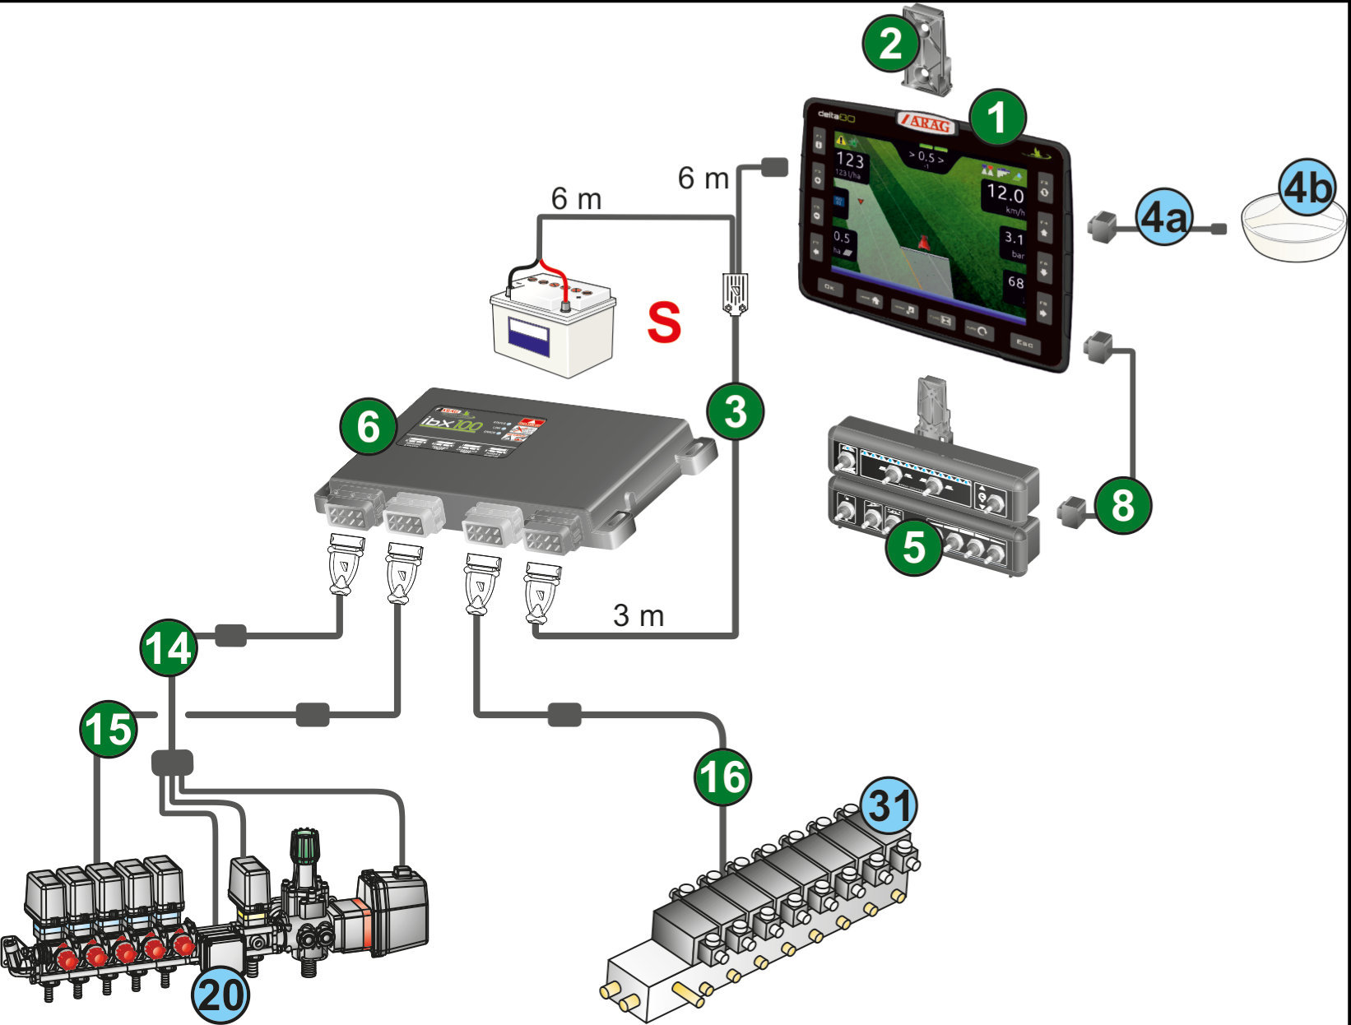
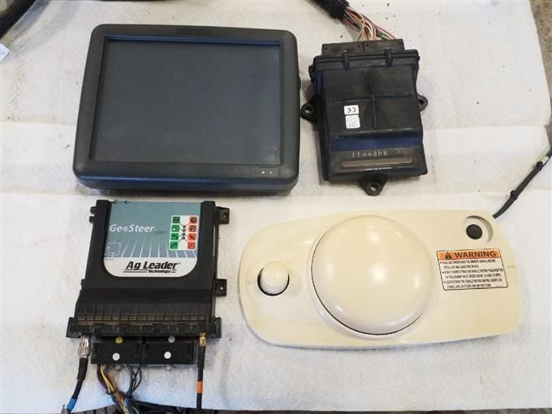
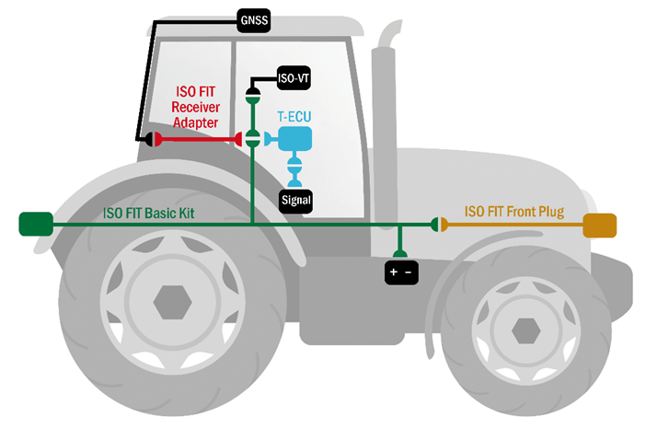
Retrofit rendszerek – intelligens szolgálatások utólag
A retrofit rendszer elemei:
kábelköteg a szükséges csatlakozókkal (in-cab, IBBS);
univerzális terminál, és szoftvere;
ISOBUS kapcsoló tábla (szakaszvezérlő);
műholdas navigációs eszköz;
kerék jeladó, a megtett út méréséhez (műholdjel kiesés esetére).
Notes:
Az ISOBUS rendszer egy kisebb értékű erőgépre utólagosan is telepíthető. A nagyobb gyártók közül az Ag Leader, az ANEDO, a Kverneland, a Müller Elektronik, a Reichhardt és a Topcon palettáján is megtalálhatók az ISOBUS „retrofit” rendszerek. Az utólag telepített rendszerek hardverelemei az erőgép CAN hálózatához csak néhány ponton kapcsolódnak, ellentétben a gyártó által eredetileg is ISOBUS-osnak tervezett integrált rendszerekkel.
A minimális felépítésű retrofit rendszer elemei:
kábelköteg a szükséges csatlakozókkal (in-cab, IBBS) és aktív lezáró elemekkel;
univerzális terminál, és szoftvere;
ISOBUS kapcsoló tábla (szakaszvezérlő);
műholdas navigációs eszköz;
kerék jeladó, a megtett út méréséhez (műholdjel kiesés esetére).
A rendszer a tápellátást közvetlenül az akkumulátorról kapja. A relék a traktor 15-ös, gyújtáskapcsoló utáni pontjához csatlakoznak, így a gyújtás levételekor az ISOBUS hálózat tápellátása is megszűnik. A rendszerhez az in-cab csatlakozón keresztük kapcsolódnak a traktor vezérlő (TECU) az univerzális terminál (UT) és az egyéb kiegészítők (AUX). A TECU minimális funkcionalitását a beépített terminál szoftver valósítja meg. A terminál rendelkezik CAN, RS232, video, több digitális/analóg jelbemenettel és USB interfésszel. Ezek közül a CAN az ISOBUS kommunikációhoz, az USB az adatok pendrive-ról történő le- és feltöltéséhez szükséges. Az egyik soros interfészre kapcsolódik a szabványos GPS vevő, és az egyik digitális bemenetre csatlakozik egy induktív szenzor, melynek segítségével az útmérés a kerékelfordulás detektálásával valósul meg. A fenti eszközök által szolgáltatott adatok alapján a terminálon futó TECU alkalmazás az ISOBUS hálózatra a jármű keréken mért (Wheel-Based Vehicle Speed) és a navigációs adatokból származtatott (Navigation-Based Vehicle Speed) sebességét küldi el. A szoftver lehetőséget ad további komponensek hozzáadására, melyek a fennmaradó interfészre csatlakoztatva további adatokat szolgáltatnak. Ilyenek például az egy-egy analóg bemenetet igénylő teljesítmény leadó tengely és 3 pont függesztés jeladók, melyek a tengely fordulatszámát és a hidraulikus emelőberendezés pozícióját adják meg.
https://www.reichhardt.com/us/all-products/isobus/#iso-fit

Slide 11
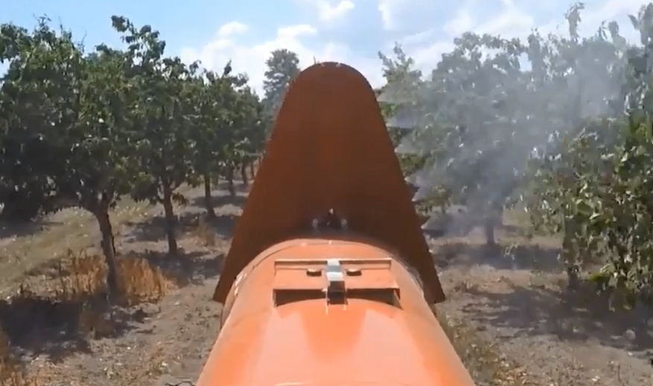
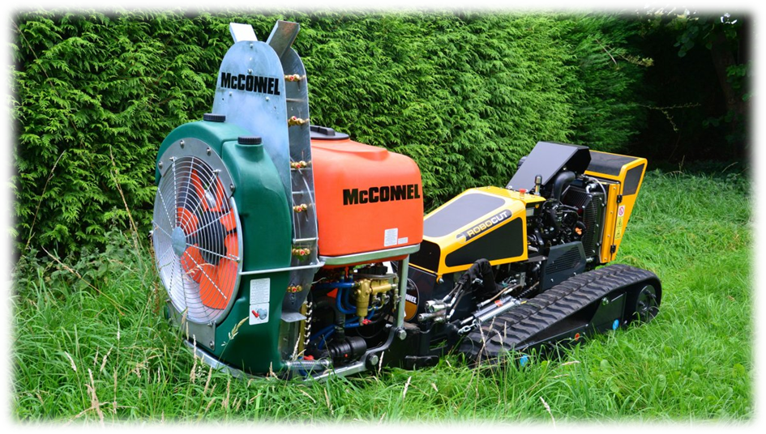
Az első lépések - vegyes géppark üzemeltetése
1. kiindulási pont: egy-egy precíziós eszköz önmagában is működőképes lehet (pl. permetezőgép szakaszvezérlés).
3. kiindulási pont: rendszerben üzemeltetve érhető el az optimum.
A fejlesztés javasolt lépései (bármelyik szinten megállhatunk!)
2. kiindulási pont: ha van egy „robot traktorunk”, van robotizált munkagépünk is.
1. lépés: Támogatott kormányzással rendelkező erőgép beszerzése.
2. lépés: Szakaszvezérlés megoldása.
3. lépés: Kijuttatás vezérlő beszerzése (műtrágyaszóróra, vetőgépre, permetezőgépre).
4. lépés: Teljes (ISOBUS) integrácó.
Notes:
A mezőgazdasági termelés története évezredekre tekint vissza. Minden technológiai fejlődés, a gépesítés is fokozatosan nyert teret. A vegyes géppark üzemeltetése számít mindennapinak, és a teljes technológiaváltás a rendkívüli.
A precíziós gazdálkodásra történő áttérést megvizsgálhatjuk a munkagép, és az erőgép oldaláról is:
Akinek van egy ultrahangos növény érzékelővel ellátott ültetvénypermetező gépe, amely tág térállású növényzet esetén önállóan képes be-ki kapcsolni a fúvókákat, az precíziós kezelést végez annak ellenére, hogy eszközei sem számítógéppel, sem műholdas navigációval nem rendelkeznek. Ebben a tekintetben a precíziós gazdálkodás kezdete mintegy két évtizeddel korábbra tehető.
Másrészt, aki a precíziós gazdálkodást egy robot traktor beszerzésével kezdi, annak gyakorlatilag robotizált munkagépei is lesznek, hiszen a traktor a haladási sebességének variálásával akár változó dózisú kezelést is tud végezni.
Ezt a gondolatmenetet követve első lépésként célszerű az erőgép irányából indulni, és a következő beszerzéskor műholdas navigációval rendelkező traktort választani. Ezzel a műtrágyaszórók és vetőgépek pontos fogáscsatlakoztatása már megvalósítható.
A következő lépés a szakaszvezérlés megvalósítása. A funkció működik vetőgépen (művelőnyom, forgó üzemmód), műtrágyaszórón és permetezőgépen (átfedések csökkentése) is.
Harmadik lépésként a kijuttatás vezérlők rendszerbe állítása következhet, amely a változó dózisú inputanyag kijuttatáshoz nélkülözhetetlen.
A műszaki fejlesztés irányát figyelembe véve, a teljes gépsor amortizációját követően beszerzett új gépek már teljes ISOBUS integrációval fognak rendelkezni.

Slide 12
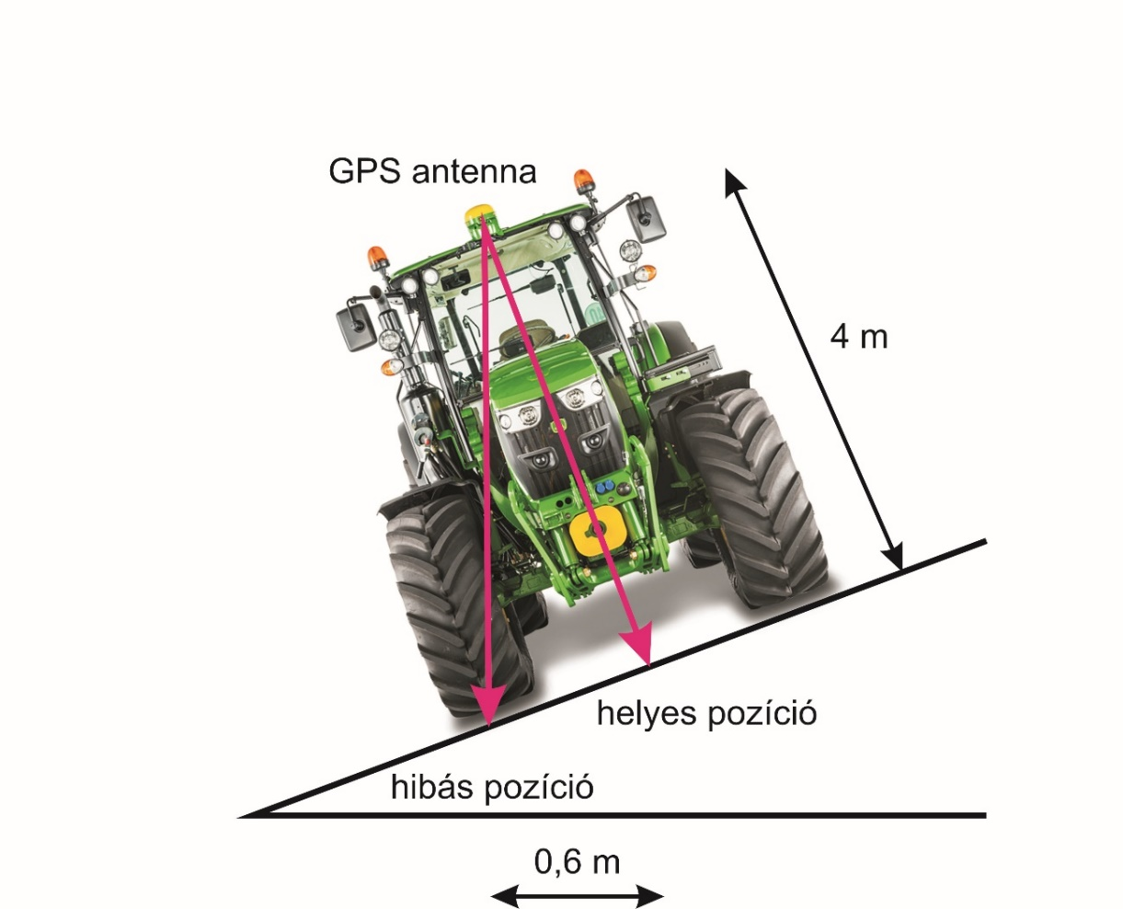
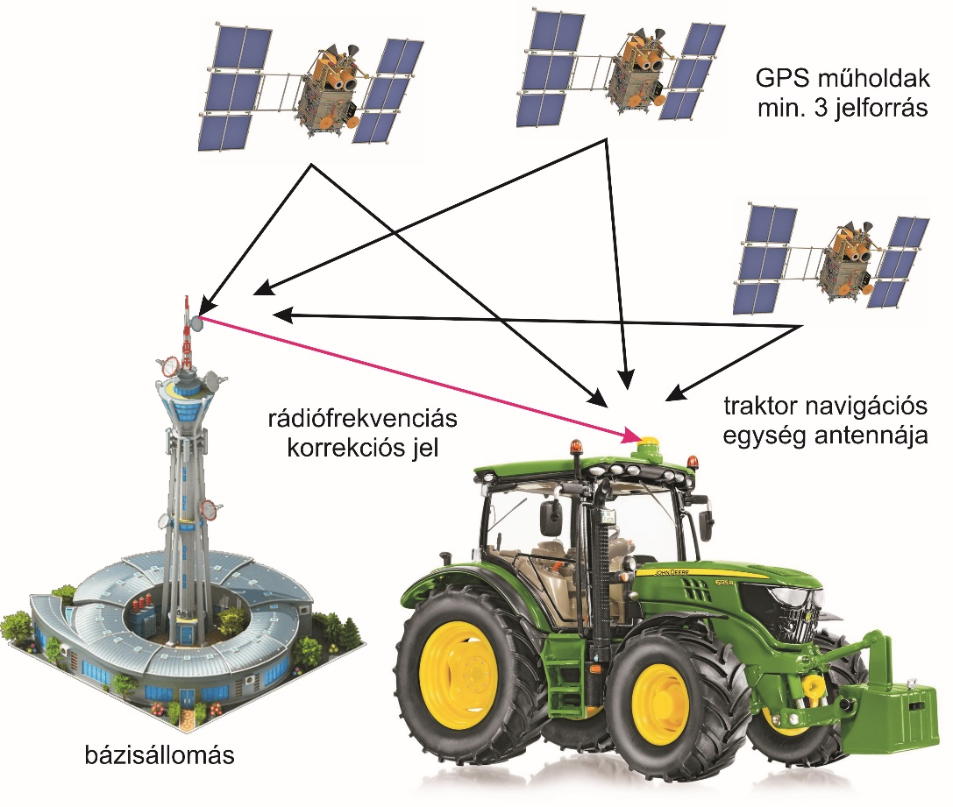
Földrajzi helyzet-meghatározó rendszer
Milyen feladatokhoz szükséges a földrajzi helyzet pontos ismerete?
Traktor vezetési segéd (navigáció)
Termelési adatok gyűjtése
Térkép alapú differenciált kezelések
SBAS
*GBAS = föld bázisú korrekciós jeltovábbítás.
*SBAS = műhold bázisú korrekciósjel továbbítás.
GBAS
A dőlés korrekció elve.
A globális helyzetmeghatározás elve: térbeli háromszögelés műhold pozíciók alapján + légköri viszonyok miatti korrekció
Notes:
A földrajzi helyzet-meghatározó rendszereket a térkoordinátákhoz kötött adatok gyűjtése, termelési térképek készítése mellett a szántóföldi gépcsoportok munkaterületen történő navigációjának segítésére használják. Legnagyobb szerepe a fogás csatlakozások pontos tartásában van, mely műholdas sorvezetővel lehetséges. Ahol még nincsenek művelő nyomok, mezőgazdasági sorvezető nélkül a traktoros „vakon” vezet, így átfedések és kihagyások is keletkezhetnek.
Ma már többféle műhold-jeleket is felhasználó földrajzi helymeghatározó rendszer érhető el a mezőgazdasági termelők számára. Ilyenek az amerikai NAVSTAR, az orosz GLONASS, az európai Galileo, és a kínai Beidou. A NAVSTAR GPS rendszere (GPS = Global Positioning System = globális helyzet-meghatározó rendszer) volt az első ilyen technológia, ezért a köznyelvben mindegyik rendszerre ma is a GPS rövidítést használják. A NAVSTAR rendszer 24 darab Föld körüli pályán keringő műholdból áll, amelyek a pontos időt és a saját pozíciójukat sugározzák. A hely-meghatározáshoz minimálisan 3 műhold adataira van szükség. A műholdak pontos helyének és a jel sugárzásának idejéből az erőgépre felszerelt GPS-vevő egység kiszámítja a műhold pályák képzeletbeli gömbfelszínének metszeteként az antenna pozícióját a Földfelszínen. Az eszközök szokásos pontossága 2 méter, amely a mezőgazdasági alkalmazások számára nem elegendő, hiszen nem csak látótávolságba kell elvezetni a felhasználót a célponthoz, hanem biztosítani kell a fogáscsatlakozást, vagy a sorközművelés centiméteres precizitását.
A műholdas sorvezetőknél a pontosság tekintetében két fontos fogalmat külön kell választanunk. Az egyik a sorcsatlakozási pontosság, a másik a visszatérési pontosság. Sorvezető GPS esetében a leglényegesebb a sorcsatlakozási pontosság, vagyis a gép a tábla művelése során az egyik fogásról mekkora pontossággal képes a másikra fordulni. A visszatérési pontosság pedig egy adott pontra történő visszanavigálást jelent, akár órákkal, napokkal, hónapokkal később is (pl. sorközművelő kultivátorral beállni a vetőgép nyomvonalába).
A pontosság korrekciós jelekkel (DGPS), és matematikai algoritmusokkal növelhető. A differenciális GPS működési elve egy referenciapont pontos koordinátáinak ismeretén alapul. Az ebben az ismert koordinátájú pontban vett GPS-jeleket össze kell hasonlítani a tényleges pozícióval, így megkapjuk műholdanként a valós idejű eltéréseket. A vevőegységre a korrekciós jelek kétféleképpen juthatnak el: földi bázisú (Ground Based Augmentation System, GBAS), vagy műhold bázisú korrekciós-jel sugárzás (Satellite Based Augmentation System, SBAS) útján. A földi bázisúnál a korrekciós jelet telepített rádióadókból sugározzák, esetleg GSM-modem (mobiltelefon) segítségével juttatják el a mezőgazdasági géphez. A korrekciós jelek sugárzásához akár saját bázisállomás is telepíthető, így egy központi antennáról több munkagép számára is biztosítható a pontos jel. Ezzel a rendszerrel akár néhány cm-es pontosság is elérhető, viszont fizetős szolgáltatásokat is tartalmaz. A jelenleg elterjedten alkalmazott úgynevezett RTK (Real Time Kinematic) korrekcióval a gépek 2 cm körüli pontosságot tudnak elérni.
A munkavégző eszköz (pl. kultivátor kapa) pontos nyomon vezetéséhez további korrekciós algoritmusokra van szükség, hiszen a navigációs rendszer alapvetően a vevő antenna helyzetét határozza meg. A fedélzeti számítógép (univerzális terminál) határozza meg a traktor középvonalát, amelyhez meg kell adni az antenna felszerelési pontjának helyzetét, beleértve annak a talajfelszíntől mért magasságát is. Az antenna ugyanis általában a traktor vezetőfülke tetején helyezkedik el, hogy árnyékolás nélkül rálásson a műholdakra. Ennek azonban az a következménye, hogy a traktor megdőlt helyzetében az antenna vetületi helyzete akár több mint 1 méter távolságra kerülhet a gép tényleges középvonalától. A GPS vevőegységben giroszkóp érzékeli a gép dőlésszögét, de csak a magassági helyzet ismeretében képes kiszámítani a szükséges dőléskiegyenlítést.

Slide 13
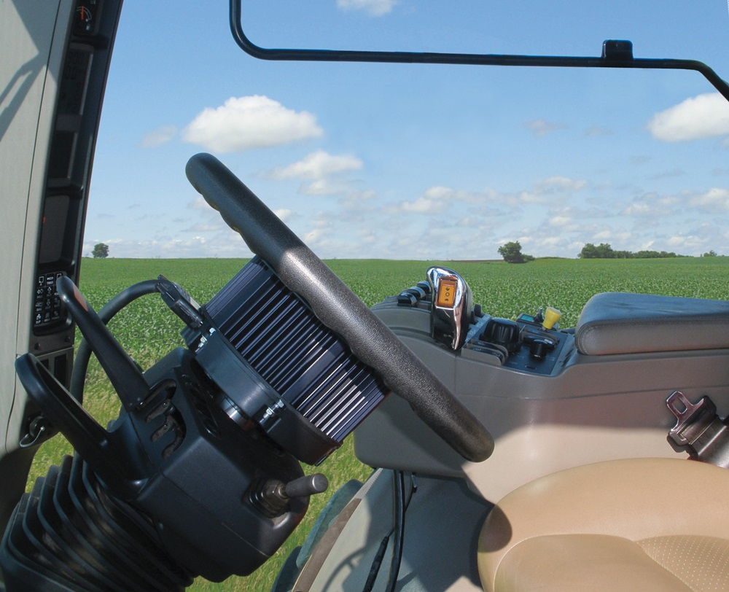
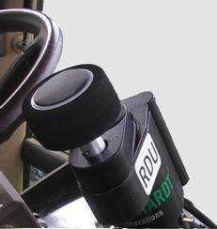
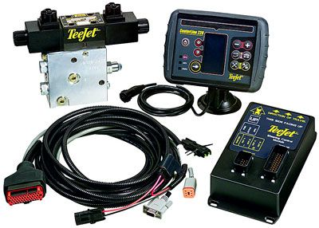
Erőgépek automatikus kormányzása
Az opcionálisan megrendelhető gyári robotpilóta közvetlenül kapcsolódik az „ORBITROL” rendszerű kormányműhöz.
„Orbitrol” rendszerű (tisztán hidraulikus) kormányművel gyártott traktorokhoz átépítőkészlet vásárolható.
Mechanikus kormánymű automatizálása dörzshajtással (New Holland EZ Pilot)
Kormányoszlopra szerelt villanymotorral (Axiál TOP CON)
Kerék szögjeladó szükséges!
Notes:
Egy műhold alapú navigációs berendezés önmagában alkalmas kormányzási segédként történő felhasználásra. A legegyszerűbb eszközök is alkalmasak egyenes vonalban vezetésre, illetve fogás csatlakozás pontos elvégzésére, amennyiben a készülékbe betáplálták a gép munkaszélességét. Ezek az eszközök fényemittáló diódákból (LED) kiépített optikai vezetősáv, illetve folyadékkristályos grafikus vezetősegéd jeleivel tájékoztatják a gépkezelőt a kijelölt nyomvonal helyzetéről, az eltérés irányáról, és mértékéről.
A vezetősegéd korrigált műholdjelek segítségével valóban képes 2-3 cm csatlakozási pontosságot biztosítani, míg a hagyományos nyomjelző csoroszlyák esetén igen nagy gyakorlatot igényel a csaknem 50 cm szélességű traktorkereket ilyen precizitással a nyomon vezetni.
Az automata kormányrendszer jelentős koncentrációs terhet vesz le a gépkezelő válláról, aki így 100%-os figyelemmel tudja felügyelni a munkavégző egységek működését, hogy azok mindig az ideális munkaminőséget produkálják. Az automata kormányzás optimális nyomvonalon tartja a gépet, egyenesek maradnak a sorok kedvezőtlen időjárási helyzetben, szárazság esetén nagy porban vagy ködös-párás levegőben, illetve éjszakai munkakörülmények között is. A nagy traktorgyárak esetében az automatikus kormányzás opciós listáról megrendelhető az erőgéphez, de utólagos automatizálásra is lehetőség van. Hagyományos mechanikus áttételű kormányművek automatizálása a kormánykerék tengelyére szerelt villanymotoros hajtással (pl. TOP CON), illetve dörzskerékhajtással (pl. EZ PILOT) oldható meg. A dörzskerék esetleges csúszása nem okoz problémát, mert mindkét kormányzott kerék tengelyére szöghelyzet érzékelő szenzort szerelnek fel. A tisztán hidraulikus úgynevezett Orbitrol-rendszerek utólagos automatizálása elektrohidraulikus útváltó szelep beépítésével könnyen megvalósítható.
A vezetési segédek beállítása során egyenes AB, és ívelt AB vezérlési módot választhatunk. Az egyenes AB esetén ismernünk kell a tábla azon pontjának (B) a koordinátáit, ahová el szeretnénk jutni. Értelemszerűen a kiindulási (A) pont helyzetét a műholdas navigációs rendszer beméri, tehát az mindig ismert. A kormányzási segéd a kijelölt két pont között egyenes vonalban végig vezeti a gépet, és a beállított fogásszélesség távolságában a kezdőhúzással párhuzamosan segít visszanavigálni a gépkezelőnek. A feladat a gyakorlatban mégsem olyan egyszerű, hiszen az AB vonalnak merőlegesnek kell lennie a táblahatárra, tehát a B pont koordinátái gyakorlatilag geodéziai módszerekkel állapítható meg.
Az ívelt AB vezérlés gyakorlatilag a vezetési segéd betanítását jelenti. A kezdőhúzást kézi kormányzással végzik. A betanított nyomvonal koordinátasorát az eszköz megjegyzi, és a beállított munkaszélességnek megfelelő távolságban a kiinduló görbét mindkét irányban akárhányszor képes leutánozni.

Slide 14
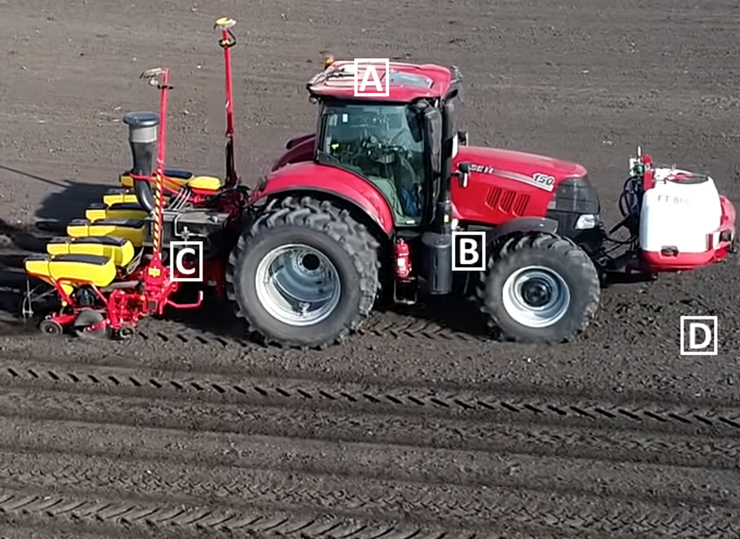
Művelet pontosságát meghatározó tényezők
Kijuttatás pontosságát meghatározó tényezők:
Jelpontosság a helymeghatározáshoz:
műholdjelek,
korrekciós jel.
Jármű jellemzők:
megfelelő gumiabroncs méret (Ikerkerék?),
keréknyomás,
helyes pótsúlyozás,
differenciálzár használata,
optimális munkasebesség .
Munkagép jellemzők:
függesztett vagy vontatott munkagép,
művelő elemek szimmetrikus elhelyezkedése,
művelő elemek műszaki állapota.
Tábla tulajdonságok:
talajszerkezet hatásai (laza vagy kötött talaj),
domborzati viszonyok (lejtés mértéke),
talaj állapot - megelőző műveletek minősége.
Notes:
A műholdas helymeghatározó rendszereket üzemeltető szolgáltatók is tisztában vannak azzal, hogy az eszközök elméleti jelpontosságát nem tudják minden körülmények között biztosítani, ezért a szerződésben garantált jelpontosság gyengébb lehet. Az informatikai eszközök használata valóban javíthatja a kezelések pontosságát, és növelheti eszközeink teljesítményét, de ennek feltétele az alapbeállítások gondos elvégzése.
Kijuttatás pontosságát meghatározó tényezők:
Jelpontosság a helymeghatározáshoz:
műholdjelek (elméletileg három műhold jeleinek egyidejű érzékelésére van szükség, de a pontosság több műhold esetén javul, a jelkiesés lehetősége csökken);
korrekciós jel (a helyi szolgáltató valószínűleg pontosabb korrekciót nyújt, mint a globális nemzetközi rendszer).
Jármű jellemzők:
megfelelő gumiabroncs méret (az erőgépek különböző abroncsmérettel rendelhetők, amit a navigációs rendszer installálásakor be kell állítani. Különösen fontos ez a ikerkerék, vagy speciális abroncs használata esetén.);
keréknyomás;
helyes pótsúlyozás (az első tengely megfelelő terhelése a gépszerelvény iránytartását nagymértékben befolyásolja);
differenciálzár használata,
optimális munkasebesség (a sebesség növekedésével a nyomvonaltól való eltérés is nagyobb lesz).
Munkagép jellemzők:
függesztett vagy vontatott munkagép (esetén eltérő vontatási középponttal kell számolni);
művelő elemek szimmetrikus elhelyezkedése (az asszimetria képes elfordítani a munkagépet);
művelő elemek műszaki állapota (hatással lehet a gép iránytartására).
Tábla tulajdonságok:
talajszerkezet hatásai (laza vagy kötött talaj);
domborzati viszonyok (lejtés mértéke és iránya miatt a munkagép nem követi az erőgép nyomvonalát. Sorművelésnél ez azt is eredményezheti, hogy vagy a traktor, vagy a munkagép tapossa a sort. Előfordul, hogy a munkagépet csatoló keretre kell szerelni, amelynek iránytartását külön helymeghatározó eszköz, vagy sor érzékelő szenzor vezérli);
talaj állapot - megelőző műveletek minősége (szántás irányára 45-fokos szöggel üzemeltetni az elmunkáló eszközt szintén kihat az iránytartás pontosságára).

Slide 15
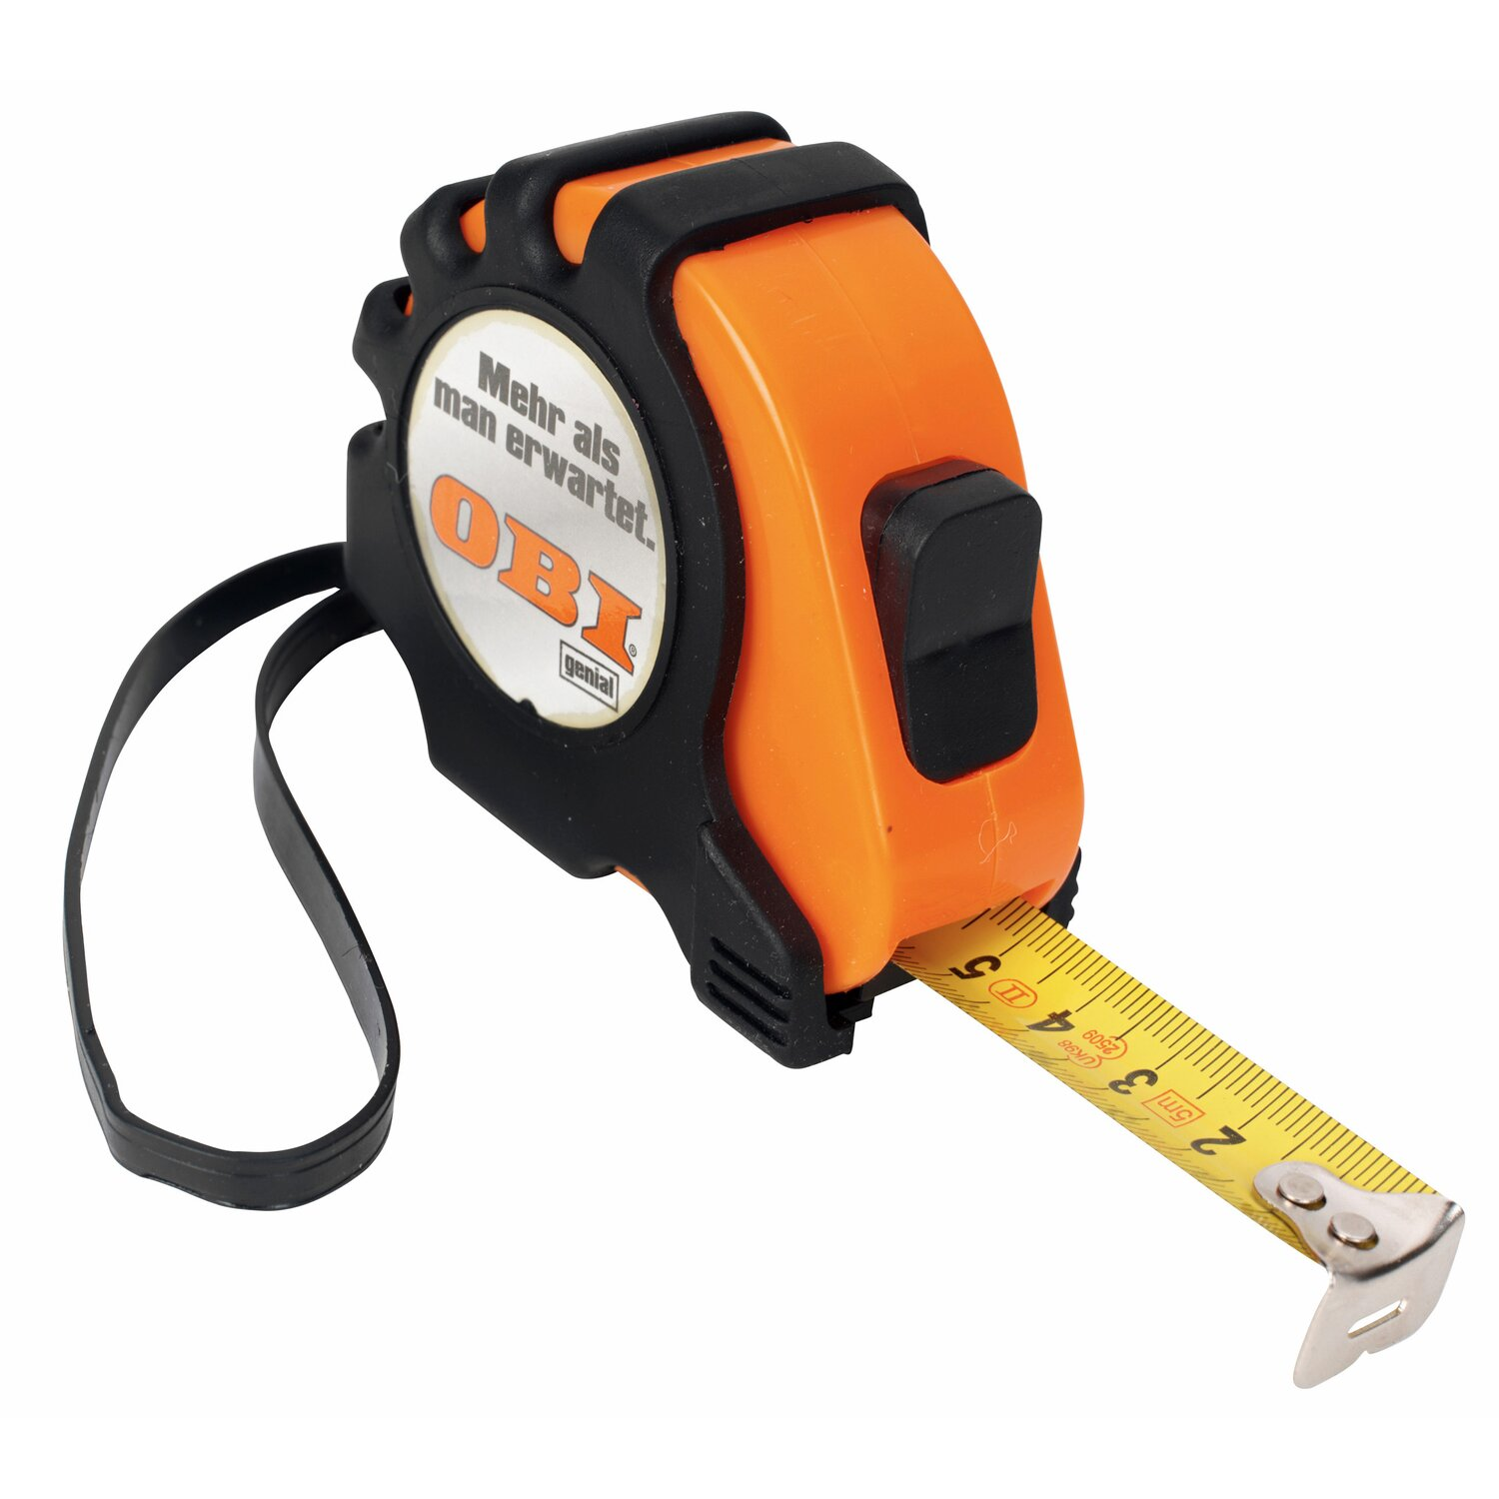
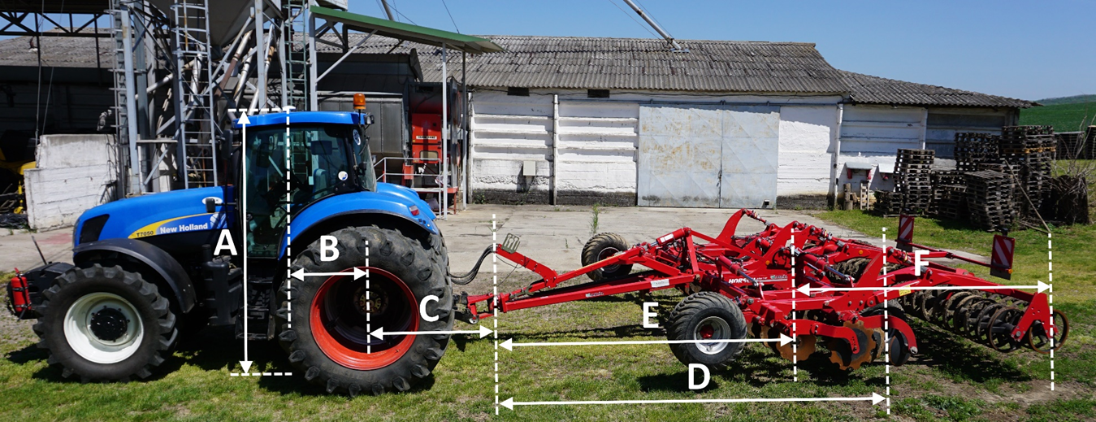
Erőgép és munkagép geometria beállítások
Műveletek pontos végrehajtásához és megbízható adatgyűjtéshez a következő geometriai paramétereket kell beállítani az univerzális terminálon:
GNSS vevő magassága.
GNSS vevő vízszintes távolsága a nem kormányzott keréktől.
nem kormányzott kerék és csatlakozási pont vízszintes távolsága.
csatlakozási pont és a munkagép vezetési pontjának vízszintes távolsága
csatlakozási pont és a munkagép első művelő elemének vízszintes távolsága
munkagép első és utolsó művelő elemének vízszintes távolsága
Notes:
A műholdas helymeghatározó rendszer az antenna, és nem a művelő szerszámok helyzetét érzékeli, ezért a műveletek pontos végrehajtásához és a megbízható adatgyűjtéshez a következő geometriai paramétereket kell beállítani az univerzális terminálon:
A műhold vevő antennájának magassági helyzete.
A műhold vevő antennájának vízszintes távolsága a nem kormányzott kerék tengelyétől (ez általában a traktor hátsó kereke).
A nem kormányzott kerék tengelyének és csatlakozási pont (vonóhorog) vízszintes távolsága.
A csatlakozási pont és a munkagép vezetési pontjának (vontatási középpontjának) vízszintes távolsága.
A csatlakozási pont és a munkagép első művelő elemének vízszintes távolsága (a szerszám rögzítés-, vagy csuklópont helyzetét kell lemérni).
A munkagép első és utolsó művelő elemének távolsága.
A műhold vevő antennája és a gép középvonala közötti oldaltávolság.
Munkaszélesség.
Fizikai szélesség.
Nyomvonal térköz.
Ezeknek a méreteknek a felvétele nem egyszerű munka, hiszen a mérési pontokat ki kell vetíteni egy síkra, és a távolságokat ebben a síkban kell lemérni.

Slide 16
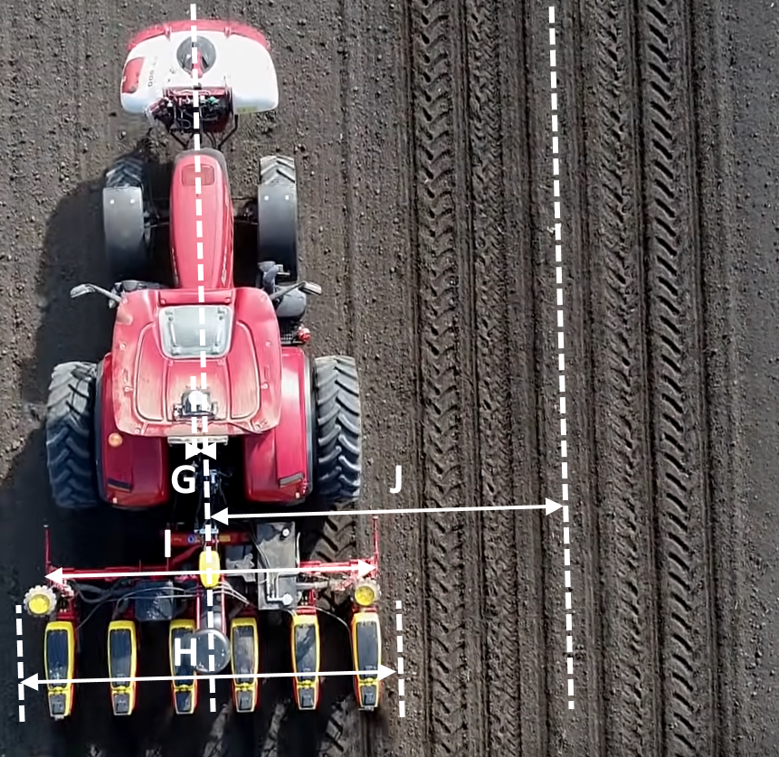
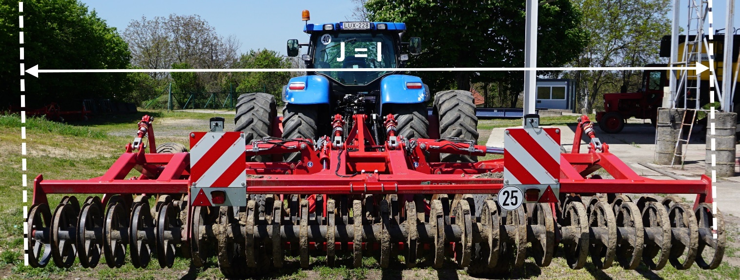
Erőgép és munkagép geometria beállítások
Műveletek pontos végrehajtásához és megbízható adatgyűjtéshez a következő geometriai paramétereket kell beállítani az univerzális terminálon:
GNSS vevő és a gép középvonala közötti oldaltávolság
Munkaszélesség
I. Fizikai szélesség
J. Nyomvonal térköz
Notes:
Lásd még 15. dia

Slide 17
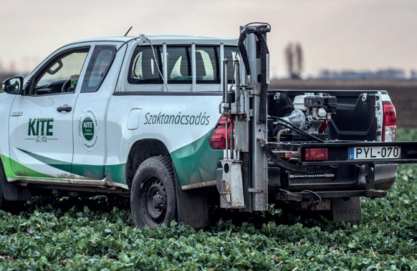
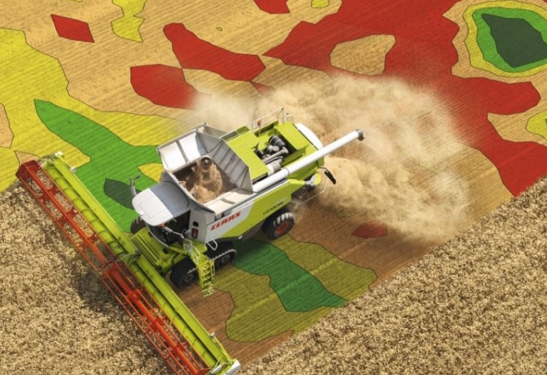
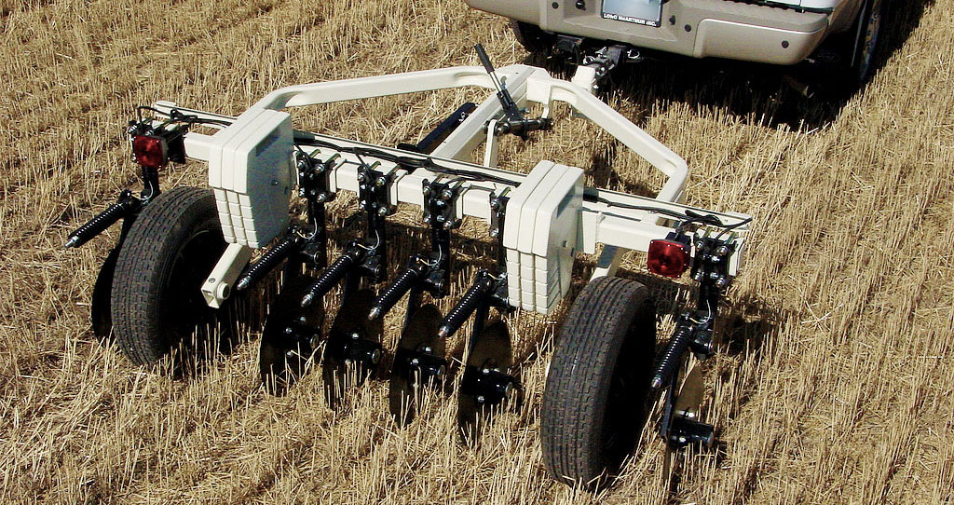
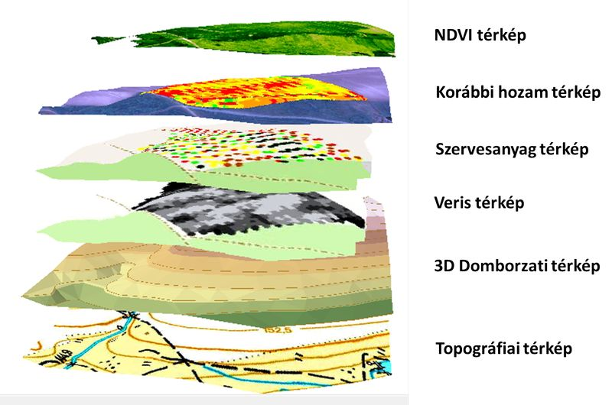
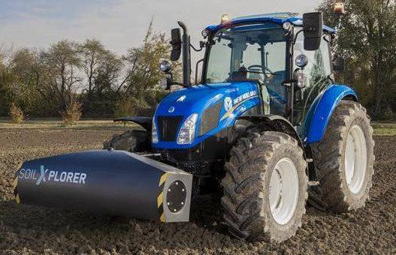
Termelési zónák kijelölése
Táblaméretnél kisebb homogén termelési környezet.
Forrás: KITE
Automata talajmintavétel
Forrás: CLAAS
Forrás: Veristec.com
Hozamtérkép
Kijelölésük történhet:
Laboratóriumi talajvizsgálatokkal.
Termelési és környezeti adatok utólagos szűrésével és komplex elemzésével.
Talaj elektro-konduktivitás mérés
Forrás: Soil-Xplorer
Talajradar
Forrás: Milics G.
Komplex adatelemzés
Notes:
Alapvetően a mezőgazdasági termelés gépesítése miatt a legkisebb termelési egységek, a táblák mérete akkora, hogy a termelési környezet már nem lehet homogén. A precíziós gazdálkodás lehetővé teszi, hogy a gépi munkákat ne táblaszinten szervezzük, hanem azokat kisebb, közel homogén zónára osszuk fel. Gépesítési szempontból a legkisebb termelési zóna a gép munkaszélességével összemérhető terület. A valóságban azonban jóval nagyobb, többhektáros területeket jelölünk ki. Ennek oka, hogy a zóna kijelölésének alapja a talajminőség laboratóriumi vizsgálata, amely jelentős költséggel jár. A talajminta vételi stratégia kidolgozásakor az ismert táblajellemzőket (domborzat, talajfoltok, belvizes területek) figyelembe véve 3-5 hektáronként 20-25 mintavételi hely kijelölése célszerű. A talajmintákat különböző mélységből (0-30 cm) veszik, az egy zónából vett mintákat összekeverik, és a laborba csak az átlagmintát szállítják be.
A termelési zónák nagyszámú mintavétel utólagos adatszűrésével is kialakíthatók, vagy pontosíthatók. A talaj víz-, és oldott ásványi anyag tartalmára következtethetünk elekto-konduktivitás méréssel. A talaj tömörödöttségét talajradarral nagy felbontással feltérképezhetjük. A managementzónák kialakításánál támaszkodtunk az arató-cséplőgép által elkészített hozamtérképekre, archív műholdfelvételekre és az azokból származtatott vegetációs index átlagára is. Az így kapott térképeket összevetve a termelési zónák kijelölhetők. A tápanyag térkép kiértékelését kereskedelmi forgalomban kapható szoftverek segítik, a matematikai modellezést nem a felhasználónak kell elvégeznie. A szórási terv szintén térinformatikai adatbázis formájában készül el, amely egyszerűen felprogramozható az erőgép univerzális termináljára.

Slide 18
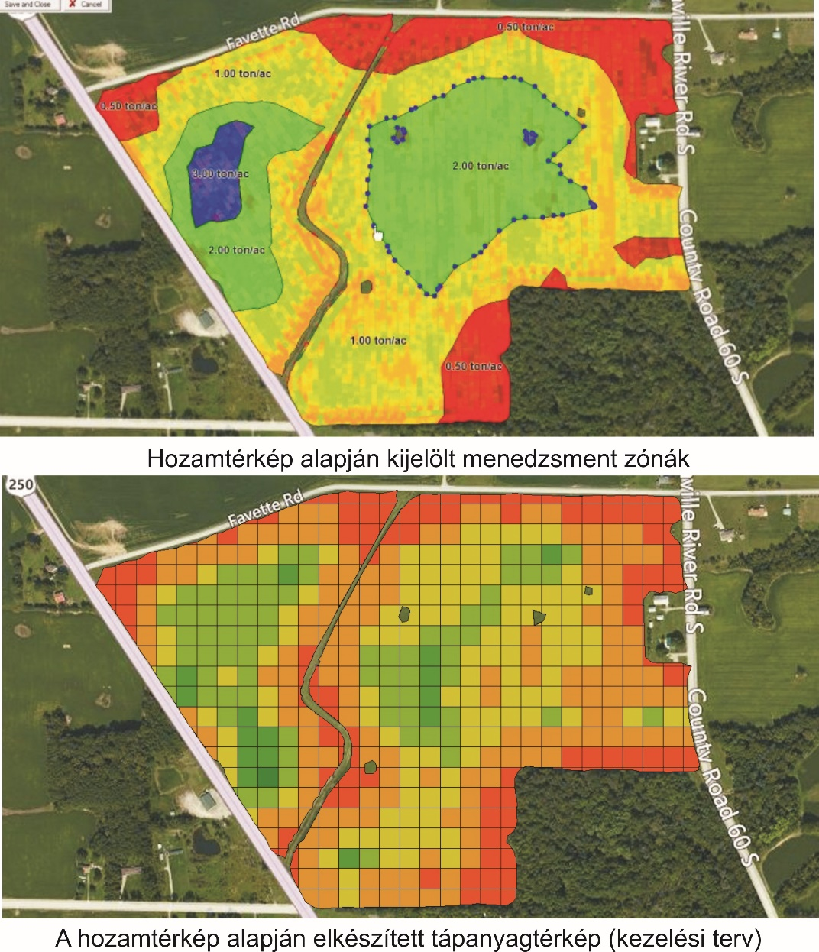
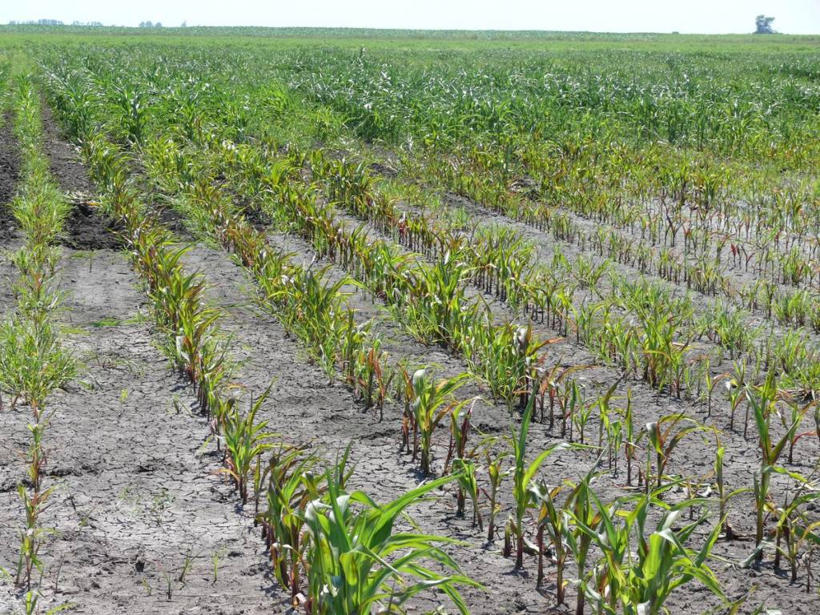
Kezelési tervek készítése
A talaj tápanyag tartalmának ismerete még nem jelenti azt, hogy egyúttal elkészült a kezelési térképünk is. Adatkonvertálásra van szükség.
Hová szórjam?
A kijuttatási terv mindenképpen a gép munkaszélességét figyelembe vevő négyzethálóhoz (raszter) illeszkedik.
Notes:
A talaj tápanyag tartalmának ismerete még nem jelenti azt, hogy egyúttal elkészült a kezelési térképünk is. Mindenképpen adatkonvertálásra van szükség.
A tápanyagtérkép a talajban található tápanyag mennyiségi eloszlását, és nem tápanyag szolgáltató képességét jeleníti meg. Értelmezéséhez számos körülményt szükséges megvizsgálni. A talaj magas kálium tartalma nem jelenti azt, hogy nem kell káliumpótlást végezni. Lehet, hogy a növény számára a kálium nem felvehető formában, a talajkolloidokhoz kötve található a talajban. Inhomogén táblán a környezeti tényezők előrejelzése alapján néha ellentétes kezelési döntéseket kell meghoznunk. Ha csapadékos évre számítunk, célszerű a magasabban fekvő területeket erőteljesebben trágyázni, hiszen itt jól fog hasznosulni a tápanyag, a mélyen fekvő részeken ellenben a belvíz miatt károsodni fog a termény. Száraz időszakban a kocka megfordul, a dombtetőn nem hasznosul a tápanyag, hiszen a növény csak vízben oldott formában képes azt felvenni.
A tápanyagtérkép inhomogén táblákon nagyon bonyolult mintázatot is mutathat, amely nem követhető le a műtrágyaszóró gépekkel, ezért a kijuttatási terv mindenképpen a gép munkaszélességét figyelembe vevő négyzethálóhoz (raszter) illeszkedik. A munkaszélesség csökkentésével a tápanyagtérkép lefedettsége javul, ugyanakkor a munkagép területteljesítménye romlik.

Slide 19
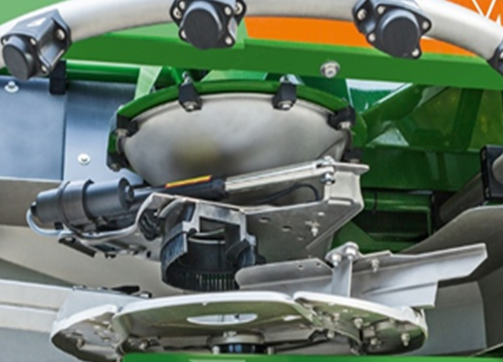
Vezérelt anyagkijuttatás
Az anyag kijuttató művelet végrehajtása során leegyszerűsítve a következő folyamat zajlik le:
A gép földrajzi pozíciójának meghatározása (GPS, DGPS, RTK);
A vezérlő térképadataiból az adott koordináta értékekhez tartozó szórási mennyiség kiolvasása.
A végrehajtó egység számára a vezérlő, beállító „parancs” eljuttatása.
A szóró egység kívánt értékre állítása.
Notes:
A hely-specifikus növénytermelés egyik fő jellemzője, hogy egy táblán belüli adott területre olyan mennyiségű anyag kijuttatás történik, ami az adott helyen a talaj vagy a növény számára éppen szükséges. A kijuttatandó vetőmag, tápanyag vagy vegyszer mennyiségének táblán belüli változtatása az úgynevezett vezérlő térkép alapján történik. Az anyag kijuttatást vezérlő térkép az előzetes felmérések adatai és a szakemberek tapasztalata és szakismerete alapján készül el. A munka megkezdése előtt a vezérlő térkép adatai az anyag kijuttató célgép vagy gépcsoport fedélzeti elektronikájába kerül.
Az anyag kijuttató művelet végrehajtása során leegyszerűsítve a következő folyamat zajlik le:
A gép földrajzi pozíciójának meghatározása (GPS, DGPS, RTK);
A vezérlő térképadataiból az adott koordináta értékekhez tartozó szórási mennyiség kiolvasása.
A végrehajtó egység számára a vezérlő, beállító „parancs” eljuttatása.
A szóró egység kívánt értékre állítása.
A kijuttatandó mennyiség változtatására nagyon sokféle konstrukciós megoldás született. Az alkalmazott alapelvek három nagy csoportba sorolhatók:
a kilépő nyílás keresztmetszetének változtatása;
az anyag mozgatását végző egység (pl.: csiga, cellás adagoló, szalag, stb.) forgási, illetve mozgási sebességének változtatása;
a precíziós vegyszerszórásnál a kijuttatandó anyagmennyiség vezérlésére vagy szabályozására előnyösen használható a pulzushossz modulációs megoldás (PWM). A PWM vezérlő egység az áramot nagy frekvenciával ki- és bekapcsolja. A be- és a kikapcsolt állapotok időaránya szabja meg a kijuttatott mennyiséget.

Slide 20
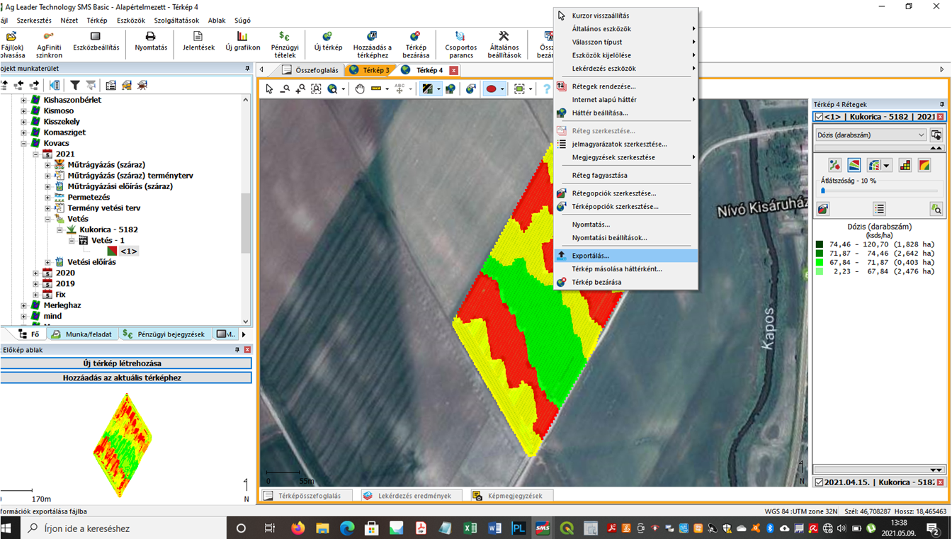
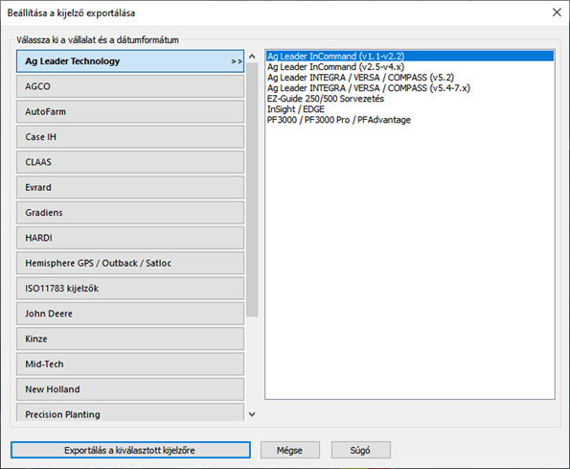
Kijuttatási térkép feltöltése az erőgép termináljára (UT/VT)
1. Kijuttatási térkép létrehozása, termelési zónák térinformatikai alapú lehatárolása
műholdas vagy légi felvételekből vegetációelemzés,
művelés során tábláról gyűjtött információk,
talajminta eredményei alapján.
2. Kijuttatási térkép exportálás UT által támogatott fájlstruktúra és formátumnak megfelelően.
3. Adathordozó, vezeték nélküli adatátvitel, vagy felhőalapú adatközlés.
Notes:
A kijuttatási térkép univerzális terminálra történő feltöltése agrármenedzsment rendszertől függően adathordozón, vezeték nélküli hálózaton vagy flottakövető rendszeren keresztül valósulhat meg. Különböző rendszerek gyakran eltérő fájlformátumot és fájlstruktúrát alkalmaznak. Az viszont közös a rendszerekben, hogy a gyűjtött információkat (talajminta, kötöttség, hozam adatok) és az előírt utasításokat (kijuttatási térképek, nyomvonalak) a táblához rendeli. A gyakorlatban ezért igen fontos, hogy a táblákat következetesen és egységesen nevezzék el, mivel több gép, illetve gépkezelő esetén a tábláról szerzett adatokat az agrár térinformatikai szoftver nem tudja kezelni.
A táblakontúr feltöltése után a kezelési feladat a terminálon is beállítható. Meg kell adni a traktor, a gépkezelő, a tábla, és a munkagép azonosítóját, valamint a kezelési dózist. Változó dózisú kezelés esetén fel kell tölteni a térkép alapú kezelési utasítást. A 2017 után gyártott terminálok az IsoXml formátumú fájlokat képesek kezelni.
Megfelelő adatfelhő szolgáltatást választva a szaktanácsadó közvetlenül is feltöltheti a feladatot az erőgép termináljára. Ehhez természetesen a Cloud Service-en definiálni kell a terminált. A felhőszolgáltatás előnye, hogy a feladat végrehajtása után automatikusan lekönyveli a feladatot, és a begyűjtött információkat visszaküldi a felhőtárba. Nem kell a gépkezelőnek adathordozóra menteni a kezelési jegyzőkönyvet.

Slide 21
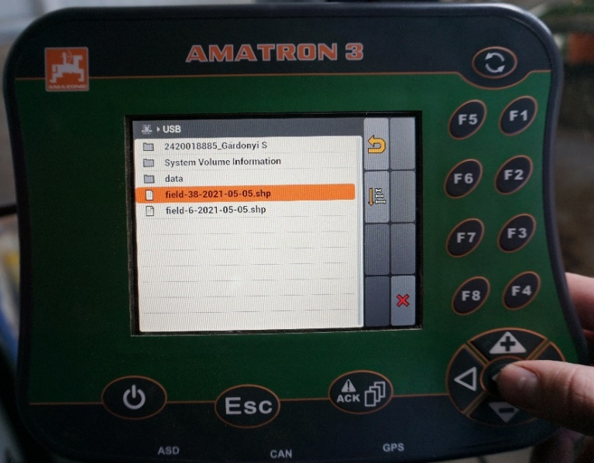
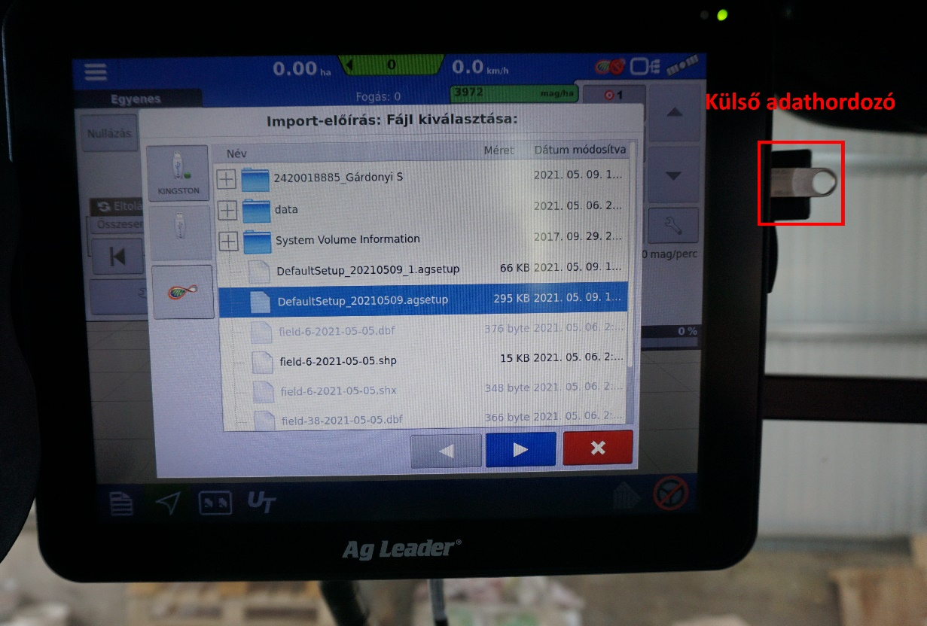
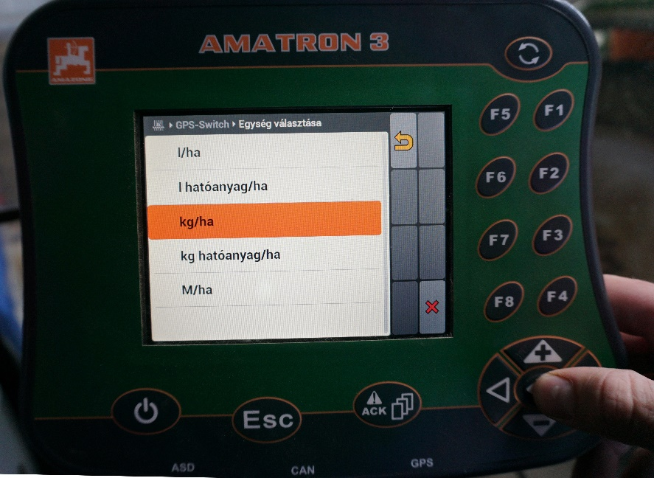
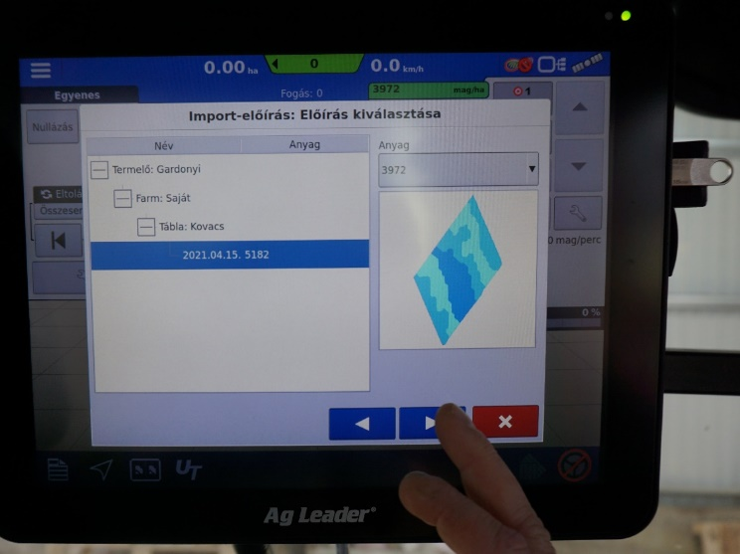
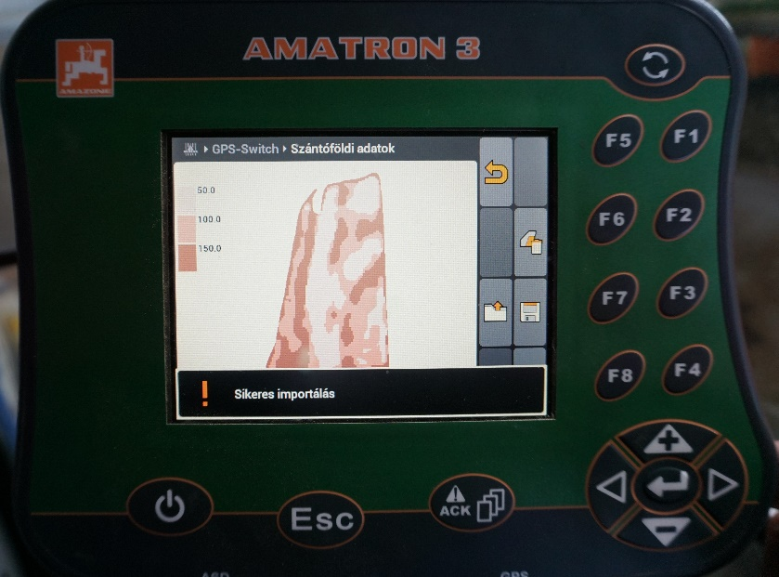
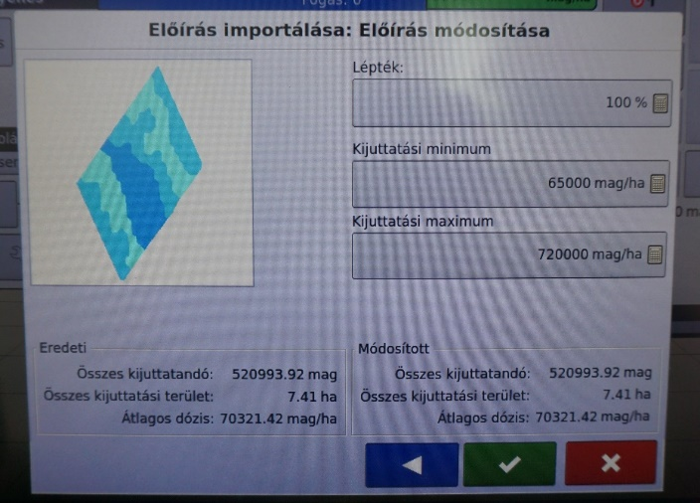
Kijuttatási térkép feltöltése az erőgép termináljára (UT/VT)
1. Külső adathordozó csatlakozása.
2. Fájl kiválasztása.
3. Kijuttatás mód és mértékegység megadása
Forrás: saját felvétel
Notes:
Lásd még 20. dia

Slide 22
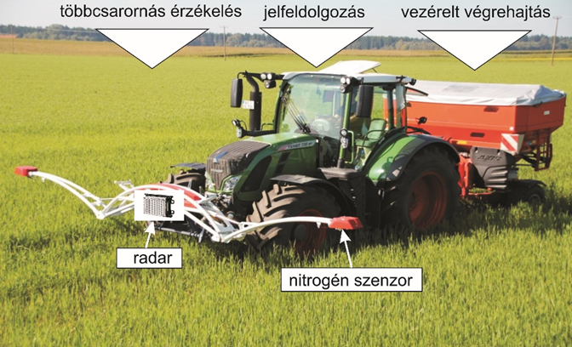
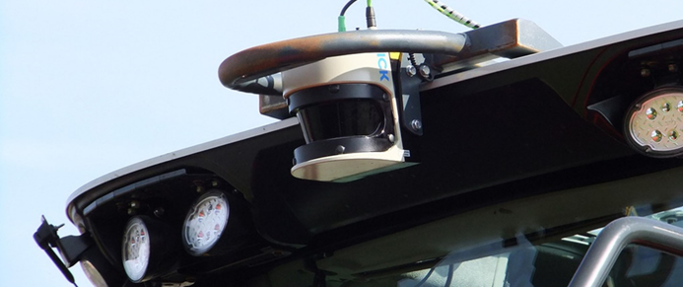
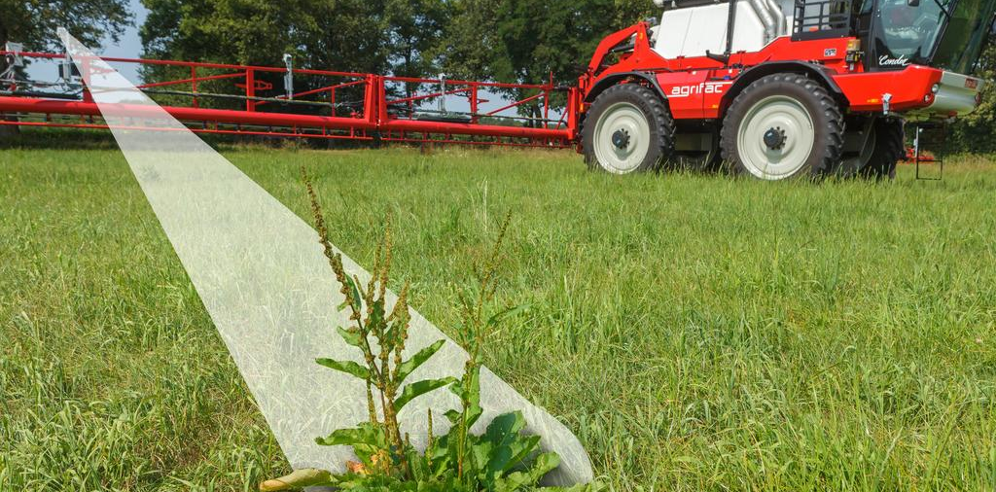
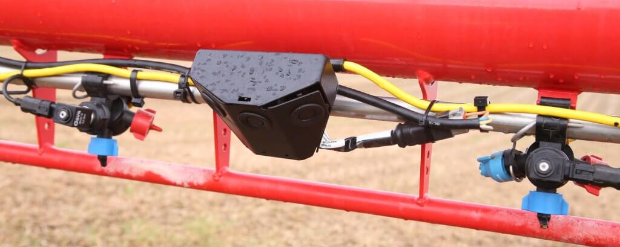
Valós idejű érzékelésen alapuló munkagép szabályozás
Navigáció műholdas helymeghatározó nélkül. A Horsch Boom Sight lézer szkennerrel készít táblamodellt.
A szenzorok vezérlik a munkagépet, de az adatok elmentésével a munkagép is szenzorrá válik!
Távérzékelésen alapuló valósidejű mennyiség szabályzás (N-fejtrágyázás).
Agrifac AiCPlus
100 Hz szolenoid szakaszoló szelepek; ultrahang szenzoros keret stabilizáló rendszer
Lórom és gyermekláncfű felismerő szoftver (2019-ben). A táblatérképen rögzíti, a felismert gyomokat!
Notes:
Napjainkban a szenzortechnika gyors fejlődésének lehetünk tanúi, amely az érzékelő árak rohamos csökkenésének köszönhető. Kezdetben a gépek helyes működését ellenőrizték szenzorokkal (fordulatszám, hőmérséklet, olajnyomás, eszközök be-, illetve kikapcsolt helyzetének jelzése). Később a termelési környezet (időjárás állomás) és terményminőség (cukortartalom, nedvességtartalom) ellenőrzését automatizálták. Most a harmadik fázisnál tartunk, amikor a szenzortechnika a gépek üzemi jellemzőinek megváltoztatására, tehát valósidejű beavatkozásra is képessé válnak. Az első ilyen eszköz a nitrogén szenzor, amely a műtrágyaszóró gép beállításába képes beavatkozni. Az eszköz a növény fényreflexióját hasonlítja össze az adott vegetációra jellemző fényvisszaverési spektrummal, és ennek függvényében következtet a növény klorofill tartalmára, és ezáltal az állomány nitrogén hasznosítási fokára (2.20. ábra). Ez azonos a kezelési térképek összeállítása során alkalmazott NDVI (Normalized Difference Vegetation Index) eljárással, csak a szenzor a munkagépen helyezkedik el, és közvetlenül beavatkozik a gép szórásnormájának beállításába.
Az informatika fejlődése ma már lehetővé teszi, hogy előre megrajzolt térképek és műholdas helymeghatározás nélkül, a traktor saját szenzorjelei alapján képes legyen navigálni a táblán. A Horsch cég önjáró permetező gépe lézerszkennerrel figyeli a gép előtti 40x15 méteres terepet. A fedélzeti számítógép táblamodellt alkot, amelyen bejelöli az állományhibákat, tereptárgyakat, művelő utakat. A valós idejű mérés miatt a rendszer esetenként jobban teljesít, mint a műholdas navigáció, hiszen itt a táblatérképen nem szereplő akadályok is látszanak. Szabályozás a szükséges késleltetéssel, a generált táblamodell alapján történik.
A digitális képfeldolgozó szoftverek ma már alkalmasak néhány jellegzetes gyomnövény felismerésére. A valós idejű kezelés tehát magasabb szintre lépett, amit az tett lehetővé, hogy a kamerába integrált számítógép elvégzi a képelemzést, és csak a vezérlő jelek veszik igénybe az ISOBUS hálózatot. A rendszer a felismert gyomokról gyomtérképet készít, az egymást követő kezelések során azok hatásossága ellenőrizhetővé válik.

Slide 23
Munkagép által vezérelt erőgép Tractor Implement Automatization (TIA) rendszer
A 3 generációs ISOBUS hálózat kétirányú kommunikációját kihasználva a munkagép vezérli a traktort.
A kormányzás az optikai rendszkenner jelei alapján automatikusan történik.
A haladási sebességet a rendfelszedő tengelyén mért nyomaték alapján szabályozzák (a traktornak fokozatmentes nyomatékváltóval kell rendelkeznie).
Notes:
A traktoros gépcsoport szabványos kommunikációs hálózatának (ISO 11783 – ISOBUS) harmadik generációja már nem csak kétirányú adatforgalmat tesz lehetővé, de vezérlő jeleket is képes a traktor fogadni a munkagép felől. A TIA rendszer használatakor nincs szükség a munkagép hagyományos értelemben vett beállítására, a munkagép kiszolgálja magát, és elvégzi a traktor elektronikusan vezérelt funkcióinak automatikus beállításait. Ez a koncepció biztosítja a maximális termelékenységet és a gépkezelő terhelését is csökkenti. A TIA különösen alkalmas olyan munkafolyamatok szabályzására, ahol a menetsebesség megváltoztatása és a gépterhelés között egyenes arányosság van. Például bálázási munkafolyamat közben a traktor kormányzása a rend helyzetét érzékelő optikai szenzor (kamera) jelei alapján történik, a haladási sebességet pedig a rendfelszedő tengelyén mért nyomaték alapján szabályozzák. A traktornak természetesen fokozatmentes nyomatékváltóval kell rendelkeznie, hogy a rendfelszedő szerkezet túlterhelése esetén a traktor lassítani tudjon, ugyanakkor a TLT fordulatszáma nem változhat meg.

Slide 24
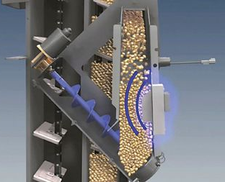
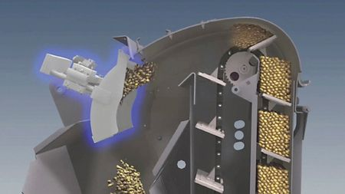
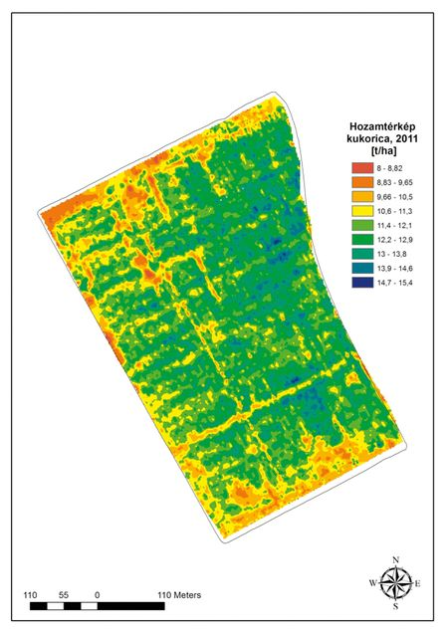
Hozamtérképek készítése
Nedvességtartalom érzékelő
Ütközőlapos tömegárammérő szenzor
A könnyen beszerelhető szenzoroknak köszönhetően a hozamtérképezés gyakorlatilag bármilyen gabonabetakarító gépre utólag is felszerelhető.
A mért hozamadatok adathordozón (USB-meghajtó, SD-kártya stb.) vagy vezeték nélküli adatátviteli megoldással az irodai számítógépre áttölthetők, ahol megfelelő szoftverrel elkészíthetők és elemezhetők a hozamtérképek.
Forrás: Axiál
Notes:
A modern arató-cséplőgépek folyamatosan dokumentálják a betakarított termény tömegáramát, a szemnedvesség becsült értékét, a haladási sebességet és a navigációs adatokat. A nedvességtartalommal korrigált hozamot (kg/m²) a mért térfogatáramból (kg/s) valamint a sebesség és munkaszélesség adatokból számított területteljesítmény (m²/s) értékéből számítja ki a kombájn fedélzeti számítógépe. Természetesen további korrekciókra is szükség van, hiszen a helyzet-meghatározás időpontjában learatott gabona csak percek múlva kerül a serleges felhordónak ahhoz a pontjához, ahol a tömegáram mérés történik.
Az információk a helykoordináták ismeretében térkép formában is elmenthetők. A szakértői elemzésre alkalmas hozamtérkép alatt az elmentett adatbázist értjük, és nem a megjelenített táblatérképet. A táblatérképen ugyanis a számszerű hozamadatok megjelenítésére nincsen mód, a közel azonos terméseredményeket színezett területek jelzik. A térkép mellékleteként jelenítik meg a színskálához rendelt értékeket. A monitoron megjelenített hozamtérkép esetén a rétegvonalakra kattintva az adott koordinátákhoz rögzített adat megjeleníthető.
A hozamtérkép pontossága: A hozamtérkép alapadatait szolgáltató tömegáram- és nedvességmérő szenzorok a mérési körülmények miatt méréstechnikai szempontból csak becslést végeznek. Az adatkorrekciók során természetesen számolnak az érzékelők pontosságával, a valóban betakarított területtel (fogásszélesség kihasználás), még az adatkéséssel is. A becsült értékekből történő szoftveres modellezés eredménye ettől függetlenül továbbra is becsült értéknek számít. A korrekció eredményeként 10%-os pontossággal számolhatunk. A hozamtérkép tehát nem válthatja ki a termény szárítás utáni mérlegelését, de a táblán belüli relatív értékek az azonos számítási mód miatt pontosak lesznek, az adatbázis további feldolgozásra, kezelési térképek előállítására alkalmas.

Slide 25
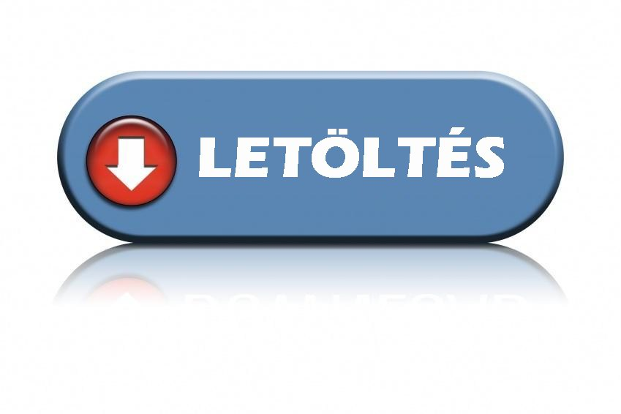
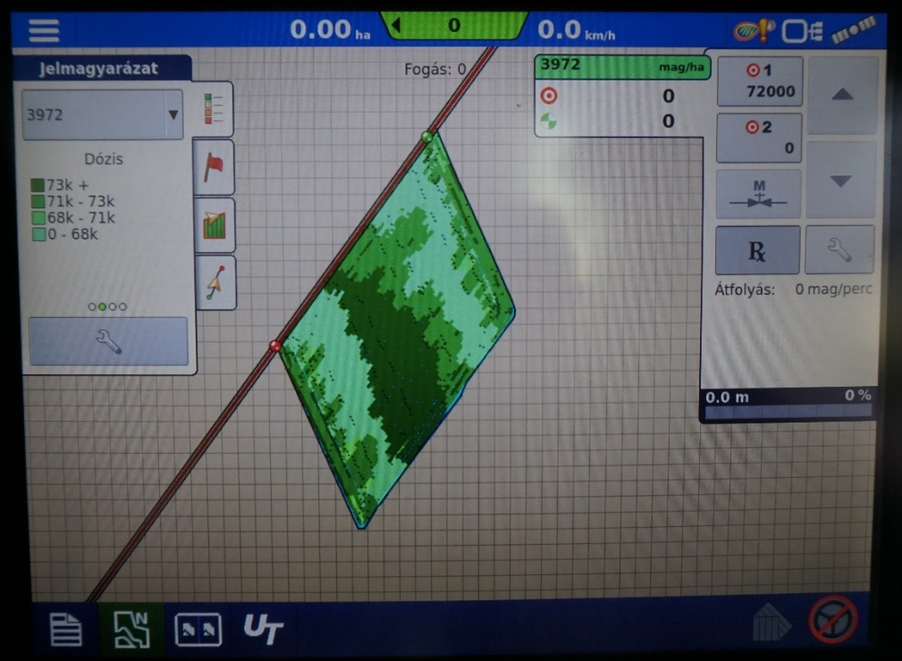
Naplózott adatok letöltése
A kijuttatási térképen előírt műveleteket nem lehet tökéletesen végrehajtani. A tényleges kijuttatás mennyisége eltérhet a tervezettől.
Naplózott adatok felhasználás célja:
az előírt technológiai műveletek ellenőrzésére,
végrehajtott technológiai műveletek elemzése.
Forrás: saját felvétel
Notes:
A kezelési térkép a monitoron megjeleníthető, de az adatok lementése nem feltétlenül történik meg automatikusan. Ilyenkor az adatnaplózást a gépkezelőnek kell elvégeznie. Ezt nem tudja utólag megtenni, a kezelés megkezdésekor be kell indítania az adatnaplózást. A kezelési adatok kiolvasását az erőgép univerzális termináljáról egy adathordozóra (ez lehet USB-kulcs, memóriakártya) egyszerűen elvégezhető, majd azt követően az arra alkalmas szoftverrel (például az AgLeader Spatial Management System, rövid nevén „SMS”) az adatok nyers formában megjeleníthetők. További elemzéshez általában összehasonlító adatbázisra van szükség.
Adatfelhő szolgáltatást igénybe véve a naplózott adatok kiolvasása vezeték nélküli internet hálózaton keresztül automatikusan megtörténik, a gépkezelő ebből a szempontból tehermentesítve van. A felhőszolgáltatók szakértői elemzést is vállalnak.

Slide 26
Naplózott adatok összevetése
Naplózott adatok megjelenítése (A tényleges kijuttatott mennyiség helyadatokkal adatokkal)
Naplózott és előírt adatok összevetése
Forrás: saját felvétel
Notes:
A kezelések során nyert adatoknak fontos szerepe van a gazdálkodási döntések előkészítésében. Az adatok helykoordinátákkal és időbélyeggel vannak ellátva, ez azt jelenti, hogy a mérések nem ismételhetők meg. A nyers szenzor adatok egy szűrő programmal történő ellenőrzést követően kerülnek a naplóba, hiszen a gép rázkódása, a tápfeszültség ingadozása, a műholdjel pillanatnyi kiesése mérési hibákat okozhat. A szűrő szoftver nem szakmai döntést hoz, egyszerűen kitörli a kiugró értékeket.
A naplóban rögzített adatok ellenőrzése során összehasonlítják azokat az adott térkoordinátához a kezelési tervben előírt mennyiségi adatokkal. Az itt mutatkozó eltérésből következtetni lehet egy esetleges műszaki meghibásodásra, helytelen gépkezelői magatartásra (nem a terepviszonyoknak megfelelő sebesség megválasztás), mérési hibára (szenzor hiba, vagy a késleltetési idő pontatlan beállítása).

Slide 27
Precíziós technológia a talajművelésben
Előnyei:
Átfedések minimalizálása;
Teljes munkaszélesség kihasználása;
Pontos fogáscsatlakozások;
Gépkezelői komfort - rossz látási viszonyok mellett;
Kevesebb üzemanyag felhasználás;
Automata fogásszélesség-állítás;
Rétegvonal mentén művelés;
A talajművelő eszköz egyben talajellenállást mérő szenzornak is tekinthető.
Notes:
Amennyiben a talajművelő gép nincsen szenzorokkal felszerelve, még nem jelenti azt, hogy áttételesen ne vehetne részt a talajállapot feltérképezésében. A traktor pillanatnyi hajtóanyag fogyasztásának térkoordinátákhoz rendelése egyfajta talajtérképet eredményez, amely a talaj kötöttségének, művelés előtti tömörödöttségének táblán belüli változékonyágát mutatja. Ez az adatgyűjtés csak relatív értékeket biztosít, de kalibrálással használható pontosságúvá válik a talajtérkép. A térkoordináták rögzítéséhez a traktor globális helymeghatározó rendszerét lehet felhasználni.
Ha a traktor műholdas navigációs eszközzel rendelkezik, a kormányzási segédeket is használni lehet a talajművelés során. Az egyszerű vezetési segédek fényemittáló (led) diódás kijelzővel mutatják a haladási iránytól való eltérés mértékét, de továbbra is a gépkezelő ügyességén múlik a munkaminőség. Kicsit nagyobb befektetéssel a traktor irányításába aktívan beavatkozó vezetési segédet, automatakormányzási rendszert is választhatunk, amely jelentős koncentrációs terhet vesz le a gépkezelő válláról. Az automatakormányzás optimális nyomvonalon tartja a gépet, egyenesek maradnak a sorok kedvezőtlen időjárási helyzetben, szárazság esetén nagy porban vagy késő őszi hónapokban, ködös-párás levegőben, illetve éjszakai munkakörülmények között is.
A fogáscsatlakozáson kívül a szabadföldi kertészeti művelésben, különösen a kiemelt ágyások elkészítésében az egyenes vonalú haladást támogató kormányzási segédeknek van jelentősége. Az egyenes ágyások nem csak szebbek, de megkönnyítik a kapcsolódó munkafolyamatok (csepegtető öntözőcsövek elhelyezése, az ágyások fóliafedése) elvégzését is.
Dombos területen két lehetőség adódik az erózió elleni védekezésre: a teraszos művelés, és a rétegvonal mentén történő talajművelés. Magyarországon a teraszos gazdálkodás nem terjedt el, mert aránytalanul magas tereprendezési költséggel jár. A rétegvonalak mentén történő talajművelés közismert módszer. Nehézsége, hogy a felület nem szabályos, a rétegvonalak egymással nem párhuzamosak, és természetesen a talajfelszínen nem látszanak. A műholdas navigáció háromdimenziós alkalmazása lehetőséget biztosít azonban arra, hogy egy speciális szoftver segítségével a táblatérképen a domborzat változását jelző kontúrjelzőket elhelyezze. A vezetéstámogató rendszerek pontosan képesek követni azokat. Minél pontosabban sikerül a sorokat a rétegvonalat követve elvetni, annál nagyobb lesz az eróziógátlás mértéke. Sajnos ez azt jelenti, hogy a talajművelő és vető gépeket is ív mentén kell járatni, tehát a lazításos alapművelést célszerű előnyben részesíteni.
A nagy vonóerő igényű talajművelő eszközök annyira leterhelhetik az erőgép motorját, hogy a motorvezérlés a változó talajellenállást már nem képes kezelni. Függesztett munkagép esetén a traktorhidraulika erőszabályzója a művelési mélység változtatásával tartja állandó értéken a vonóerőt. Vontatott, vagy félig függesztett ekék esetén az aktív fogásszélesség állítás veheti át ezt a szerepet. Ekkor a barázdák nem lesznek teljesen egyenesek!

Slide 28
Környezetkímélő műtrágyázás (vezérelt anyagkijuttatás)
Kezelési térkép
DGPS
Munkaszélesség
Dózis állítás
Szórás szélesség
UT
Notes:
A precíziós gazdálkodás módszerei közül elsőként a műtrágya táblán belüli differenciált kijuttatása terjedt el. A technológia lépései jól körülhatárolhatók:
Szisztematikus talajmintavétel a táblán belüli variabilitás meghatározására.
A GPS segítségével a mintavételek helykoordinátáinak rögzítése.
Kezelési térképek készítése a mintavételekből nyert információk és egyéb adatok alapján. (Geographical Information System, GIS)
A munkagép vezérlő számítógépe a betöltött információk alapján a táblán belül differenciált műtrágya - és permetlé kijuttatást biztosít.
A kezelés tényadatai felhasználhatók a számla mellékletét képező kezelési jegyzőkönyv készítésére, vagy a GIS adatbázis részeként a következő kezeléseknél az adagok további pontosítását szolgálhatják.
A módszer elterjedését segítette, hogy a leggyakrabban alkalmazott röpítőtárcsás műtrágyaszóró gépek szórásnormája egyetlen szerkezet (a kifolyó műtrágya térfogatáramát szabályzó tolózár) távvezérlésével rendkívül egyszerűen szabályozható. Leegyszerűsítve a folyamatot a következő képen képzelhetjük el a differenciált műtrágya kijuttatást:
A táblát a szórógép munkaszélességének megfelelő méretű négyzet alakú raszterekre bontjuk fel, és a kezelési térképen ezekhez rendeljük hozzá az adott területegységre kijuttatandó műtrágya mennyiséget.
A traktor fedélzeti számítógépe lekérdezi a műholdas helymeghatározó rendszert, hogy a gép melyik raszterben helyezkedik el.
A munkagép műveleti számítógépe a kezelési térkép és a helykoordináták alapján kiszámítja a szükséges térfogatáram biztosításához a megfelelő tolózár helyzetet, és elektromos szervómotorral beállítja azt.
A gép az adott beállítással megtesz akkora távolságot, amekkora a munkaszélesség, majd ismét lekérdezi a helykoordinátákat, és szükség esetén megismétli a beállítási folyamatot.

Slide 29
Környezetkímélő műtrágyázás (Szóráskép kompenzáció)
Radaros szóráskép érzékelők
Táblaszél funkció
Beavatkozás a műtrágya feladási hely változtatásával
Nitrogén szenzorok
Beavatkozás forgásirány váltással, vagy szórás határoló ráccsal
Szórásnorma ellenőrzés
Valós idejű beavatkozások
Mérlegcella a szórógépen
Notes:
Függesztett műtrágyaszóró gépek esetében (a tartály gravitációs ürítése miatt) a haladási sebesség megváltozása befolyásolja a területegységre ténylegesen kiszórt mennyiséget, ezért a fent leírt eljárást korrigálni kell. Korrekciót kíván a lejtős terület, az oldalszél, a táblaszél üzemmód, és a célzott műtrágya kijuttatás igénye is.
A haladási sebesség ingadozását a változást késedelem nélkül követő tolózár után-állítással lehet kompenzálni. A kompenzált tolózárállításhoz szükséges adatok közül mérjük a haladási sebességet (radarral, GPS-el, vagy a traktor sebességmérőjével), és a ténylegesen kijuttatott tömegáramot (a tartály tömegét mérő mérlegcellákkal). A munkaszélességet, a műtrágya sűrűségét, és a kifolyási jellemzőit befolyásoló állagát (por, granulátum) a gépkezelőnek kell megadnia. Valójában egyetlen adat változását tudjuk valósidőben regisztrálni, ez a haladási sebesség. A mérlegcellák a rakomány néhány grammos változását nem érzékelik, tehát itt szakaszátlagokkal kell beérnünk. Mivel a munkaszélességet sem mérjük, ezért nyomjelző, vagy műholdas vezető segéd alkalmazása a precíziós tápanyag kijuttatáshoz is szükséges.
Az oldalszél miatt kialakuló szóráskép torzulást a műtrágya feladási helyének megváltoztatásával lehet kompenzálni. Ezt egyszerűen úgy érik el, hogy az adagolónyílás alá egy elmozdítható tölcsért szerelnek be, amely szükség esetén nem a röpítő tárcsa középpontjába, hanem forgásirányban eltolva juttatja a szóró szerkezetre a műtrágyát. A szóráskép torzulást mérni is kell, ezt valósidőben a tárcsa körül elhelyezett szenzorok (radar) érzékelik. A munkagépek teljes elektronikus felügyeletének igénye olyan eljárások bevezetését eredményezte, amelyek a hagyományos eszközök esetében még hibás tervezési elvnek minősültek volna. Ilyen például a röpítő tárcsák változó fordulatszámú (elektro-hidraulikus) meghajtása. A fordulatszám csökkenésével a röpítő energia megváltozik, vele együtt változik a munkaszélesség és a szóráskép is. A szóró szerkezet közelében elhelyezett radarok ha megmérni nem is képesek, de viszonylag jó becsléssel meg tudják határozni a lecsökkent munkaszélességet. A tolózár helyzetének korrigálásával pedig a megváltozott területteljesítményhez igazítja az elektronika a szórásnormát is. Az eljárás a permetezőgépekhez hasonló szakaszolást tesz lehetővé a szóráskép két szélén, megkönnyíti a szabálytalan alakú táblák, ék alakú kiszögellések kezelését.

Slide 30
Precíziós vetés
Csatlakozósor beállítás:
Nem kell nyomjelző csoroszlya, műholdas navigációval differenciál jel megvásárlásával 2 cm-es csatlakozási pontosság tartható.
A sorok helykoordinátái elmenthetők, sorköz műveléskor a traktor visszatalál a sorközbe.
Rávetés megakadályozása szakaszvezérléssel:
Elektromágneses szakaszkapcsoló megoldások
Művelőnyom képzés:
Ha a növényvédő gép szélesebb mint a vetőgép, távvezérléssel beállítható, hogy melyik húzásban hagyjon ki művelőnyomot a vetőgép (vetőelem lezárás)
Gabonavetőgép a vetésirányra merőlegesen is képezhet művelő utat.
Notes:
A táblatérkép művelési zónái alapján nem csak tápanyag kijuttatási térkép, hanem tőszám modell is készíthető. Ez azt jelenti, hogy a táblán belül változó tőtávolsággal vetünk (ültetünk), tehát a növény egyedek tenyészterületét a talaj mindenkori tápanyag szolgáltató képességéhez igazítjuk. A tőszámszabályzási tervre is igaz, hogy a legjobb eredményt akkor adja, ha a rendelkezésünkre áll az ültetett növényfajta, vagy hibrid tőszám reakciós kísérleteinek (sűríthetőség, bokrosodás, stb.) eredménye. Az egyes szolgáltatók tőszám modellje akár 28 különböző paraméterrel is kalkulálhat, és minél több ezek közül a lokális mérések által meghatározott változó, annál pontosabb lesz a modell. Ebben az esetben csökkenő vetőmag mennyiséggel is magasabb termésátlagra, kiegyensúlyozott méretfrakciókra számíthatunk.

Slide 31
Precíziós vetés
Vetési norma beállítás:
Távműködtetéssel és soronként állítható a tőtávolság.
Szélső sor, forgóüzemmód és speciális vetési mintázatok beállíthatók.
Villanymotoros vetőtengelyhajtás
Hidraulikus csoroszlya terhelés
Fotocella
Forrás: Ag Leader
Forrás: jógazdaprogram.hu
Vetésmélység kontroll:
Automatikus vetőcsoroszlya terhelés.
Vetés ellenőrzés:
Vetőelem fordulatszám mérés.
Kivetett magok megszámolása fotocellával.
Vetési statisztika és jegyzőkönyv készítés.
Forrás: Kverneland
Notes:
Műszaki szempontból az intelligens vetőgép vezérléshez vetőkocsinként egyedi villanymotoros meghajtásra van szükség. A villanymotor közvetlenül hajtja a vetőtengelyt, fordulatszáma frekvenciaváltóval fokozatmentesen szabályozható. A vetőszerkezet működését opto-elektronikus érzékelő (fotocella) ellenőrzi, amely nem csak arra alkalmas, hogy darabonként megszámolja, és lekönyvelje a kivetett magok számát, hanem a vetőelemek helyzetének összehangolására is képes. Ekkor az egymás mellett elhelyezkedő vetőelemek egy fél tőtávolság eltolással működnek, amely további 10%-nyi tenyészterület növekedést eredményez. A vetőgép ISOBUS kommunikációs szabvány szerint a traktor fedélzeti számítógépéről kapja az utasításokat, tehát minden vetőelem külön-külön távvezérléssel beállítható. Amennyiben műholdas helymeghatározó rendszerrel is fel van szerelve az erőgép, a tőszám modell futtatható, a vetőgép a program szerinti változó tőtávolsággal elvégzi a vetést.
Műholdas navigációs rendszer alkalmazásával a nyomjelző berendezés is elhagyható, a pontos fogáscsatlakozást a vezetési segéd megoldja. A traktor fedélzeti számítógépe rögzíti a már bevetett területet, ezért a villanymotorok be-ki kapcsolásával a permetezőgépekhez hasonló szakaszolás valósítható meg, a rávetés kiküszöbölésére.
A mulcsművelés, és a direktvetés terjedésével a vetésmélység kontroll jelentősége is megnőtt. A vetési mélység automatikus megtartását pneumatikus, vagy hidraulikus vetőcsoroszlya előterheléssel szabályozzák. A hidraulikus módszer beavatkozási sebessége nagyobb.

Slide 32
Precíziós technológiák a növényvédelemben (fizikai módszerek)
A kultivátor segédkormányzását vizuális jelek (kamera) alapján valósítják meg.
A Garford Robocrop In Row változata a tövek között is képes kapálni.
Gaspardo Intelligente sorkövető függesztő keret
Fejlett gyomokat kultúrnövénynek veszi, mert a nem hiperspektrális képet rögzítenek a kamerák.
Notes:
A fizikai gyomszabályzás kapálást jelent, amely jól gépesíthető. Bár a kapásnövény sorok könnyen követhetők, de a munkagépek szélességének növelésével, a biztonsági sávok minimalizálásával és a munkasebesség növelésével gyorsan eléri a traktorvezető a képességei határát. Automatikus sorkövetőre van tehát szükség, lehetőleg oly módon, hogy a kultivátor gerendelye a traktorhoz képes külön hidraulikusan elmozdítható legyen, ha az a manőverezés során esetleg kilengene. A traktor soron vezetése erősebb szárú kultúráknál tapintó érzékelővel, dús lombozat esetén elektrosztatikus szenzorsorral, vagy a vetőgép általrögzített GPS koordinátasor követésével megoldható. A kultivátor segédkormányzását napjainkban vizuális jelek (kamera) alapján valósítják meg. A kamerák által rögzített kép a kezelő monitorján is látható, a haladási sebességgel, a képminőséggel, az éppen folyamatban levő korrigálás irányával együtt. A képminőség kijelzésére azért van szükség, mert a monitoron látható állományképről a gépkezelő még nem tudja eldönteni, hogy az automatika számára elég tiszta-e a kép. A haladási sebességet a gépkezelő választja meg, a sorkövetés lehet automatikus is. Célszerű előre beállítani a sortávolságot és a növény fejlettségét, mert akkor javul a gép sorfelismerése, és csak nagyon gyomos táblán ad hibajelzést a számítógép. A rendszer elméleti pontossága 2 cm, ennyit kell tehát a gyökerek fejlettségéből számítandó minimális biztonsági sávszélességhez hozzáadni. A segédkormányzás az erőgép hidraulika rendszeréről működik, és a gerendelyt egyben mozdítja el. A kocsik külön-külön nem követik az állományt, ezért ha a vetőgép csatlakozó sora a művelési szélességbe esik, tovább kell növelni a biztonsági sáv méretét. Egy kamera kb. 1,5 m-es sávot lát, tehát 2-4 sort vesz figyelembe a korrekció meghatározásához. Mivel az egész gép együtt mozdul el, egyetlen kamera is elegendő a rendszer működtetéséhez.
A Garford Robocrop In Row változata a tövek között is képes kapálni. Ennek már több kamerára van szüksége, és csak akkor működik üzembiztosan, ha a kultúrnövény fejlettebb, mint a gyomok. A gép gyakorlatilag hidromotor által forgatott kapával körbe sarabolja a képfeldolgozó által megállapított zöld folt becsült középpontját. Fejlett gyomokat kultúrnövénynek veszi, mert a nem hiperspektrális képet rögzítenek a kamerák. A hiperspektrális kép alapján a növényfaj is megállapítható lenne, de a képfeldolgozás sokkal lassabb, ezért nagymértékben csökkenne a területteljesítmény.

Slide 33
Precíziós technológiák a növényvédelemben (vegyi védelem)
Precíziós szántóföldi permetező gépek
Precíziós fogáscsatlakoztatás
Szakaszvezérlés
Egyenletes permetezés biztosítása a gép haladási irányában
Aktív elsodródás gátlás
Célzott permetezés
Notes:
Precíziós szántóföldi permetező gépek
Szabadföldi kertészeti kultúrák esetében hagyományos síkszóró kerettel felszerelt permetezőgépeket alkalmaznak. Ezek üzemeltetése során az alábbi precíziós technikák alkalmazhatók:
Precíziós fogáscsatlakoztatás. Vontatott, és magajáró permetezőgépek is felszerelhetők műholdas navigációs-, és vezetés támogató eszközökkel, amelyek a pontos soron vezetéshez, valamint az egyes húzások közötti csatlakozáshoz szükségesek.
Szakaszvezérlés. A permetezőgép hidraulikai rendszere szakaszokra van bontva, a szórófejeket 1-12 db-os csoportokban külön nyomótömlő táplálja. Az egyes szakaszok távvezérléssel lekapcsolhatók. Az elektromos szakaszolóval felszerelt gépek, ha műholdas helyzet meghatározó eszköz is van a traktorra telepítve, alkalmasak a szabálytalan alakú táblák átfedés nélküli kezelésére. A fedélzeti számítógép megjegyzi ugyanis azokat a koordinátákat, ahol már járt a gép, vagy egyéb okból tiltva van a kezelés (közút, patakpart, természetvédelmi terület), és ha a szórókeret egy része ilyen területe téved, az egyes szakaszok automatikusan lekapcsolnak.
Egyenletes permetezés biztosítása a gép haladási irányában. A haladási sebesség ingadozásából adódó szórásegyenlőtlenség kompenzálásához kijuttatás vezérlővel felszerelt gép szükséges. A kijuttatás vezérlővel a gépkezelő a traktorfülkéből beállíthatja a szórásnormát. Az eszköz a haladási sebesség radarral mért értéke alapján állítja a permetlényomást egy megkerülő szelep nyitásával (tehát nem a rendszernyomást állítja el). A kialakult térfogatáramot átfolyásmérővel ellenőrzi, és a mért jellemzőket összeveti a beprogramozott hektáronkénti permetlé igénnyel. A nyomásváltozás hatására megváltozhat a fúvóka porlasztó hatása. Az egyenletes porlasztás aktív injektoros szórófejekkel tartható fenn, amelyeknél a permetlé nyomás és a befújt féklevegő nyomásának függvényében előre beállítható a cseppméret.
Aktív elsodródás gátlás. Amennyiben a fedettség nem elsődleges szempont (szisztemikus szerek, totális gyomirtók) az elsodródás a cseppméret növelésével is csökkenthető. A környezeti tényezők alapján távvezérléssel megválasztható cseppméret két eltérő stratégiával is megoldható. Az egyik, a már említett aktív injektoros szórófejek alkalmazása. A másik módszer a távműködtetéssel átváltható fúvókacsoport. Mindkét módszer teljes számítógépes felügyeletet kíván. A traktor virtuál-terminálján kívül az aktív injektoros rendszer két kijuttatás vezérlőt is használ. Az egyik az átfolyás mérő és sebességradar adatai alapján a ténylegesen kijuttatott permetlémennyiséget ellenőrzi, a másik összehangolja a folyadéknyomást a féklevegő mennyiségével.
Célzott permetezés. A célzott permetezést foltokban gyomosodó táblák esetén gyomirtásra, vagy tág térállású kultúrák esetén rovar és gombaölő szerek takarékos kijuttatására fejlesztették ki. A módszer a meglévő kijuttatás vezérlők felhasználásával viszonylag olcsón megvalósítható, mert bár automatikus növényfelismerő rendszert igényel, de az a látható fénytartományban működő egyszerű kamerákkal megoldható. Minden szórófejet saját képfeldolgozó egységgel látnak el, amely a megfelelő késleltetéssel működő elektromotoros szakaszolót hajt meg. A képfeldolgozás a nagy területteljesítmény elérése miatt csak a zöld folt felismerésére hagyatkozik. Ez a feladattól függően a kezelendő gyomfolt, vagy a gombaölő szerrel gyógyítandó kultúrnövény.

Slide 34
Precíziós technológiák a növényvédelemben (vegyi védelem)
Precíziós ültetvénypermetező gépek
Függőleges szórókeret szakaszolás
Lombtömeg arányos szer kijuttatás
Kontúr permetezés
Precíziós, de nem helyspecifikus eljárások: elektrosztatikus permetezés, alagút permetező gépek.
Notes:
Precíziós ültetvénypermetező gépek
Ültetvénypermetező gépeknek a széles sortávolságú, sokszor kordonos támrendszerű bogyósgyümölcs és gyümölcsfa kezelő gépeket nevezzük, amelyek a sorközben járnak. A gépek függőleges segédkerete a nagykiterjedésű zárt lombfelülethez közel (sokszor 40 cm-nél kisebb távolságban) halad el, ugyanakkor gyakran több méteres penetrációt (lombkoronába hatolást) várunk el tőle. A permetlé nyomás növelése ilyenkor nem jó megoldás, hiszen ezzel a cseppméret csökken, és a cseppek mozgási energiája gyakorlatilag nem változik. Ha a szórásképet változtatjuk meg, és zárt sugárban permetezünk, akkor még kisebb felületet fed be a vegyszer, mert a legközelebbi levélen lecsapódik, és megfolyik a vegyszer. Napjainkban ezért már csak nagyon ritkán alkalmaznak hidraulikus cseppképzésű permetezőgépet a gyümölcs kertészetekben. A szőlő és egyéb kordonon nevelt ültetvényeknél légszállításos, a magas fák védelmére lövellő csöves légporlasztásos gépek terjedtek el. Ezek a gépek csak a szóró keret kialakításában, és a ventilátoros cseppszállítási módszerben különböznek a szántóföldi permetezőktől, tehát azoknak az összes intelligens megoldása beleértve a szakaszvezérlést és a célzott permetezést is rendelkezésünkre áll.
Zárt kordonok esetén mindenféle vezérlés nélkül is elérhető a szertakarékos, elsodródás mentes, tökéletes fedettséget nyújtó kezelés. A védőernyős, köznyelvben alagútpermetező gépek ugyanis a célt tévesztett permetcseppeket lecsapatják a burkoló ponyván, majd visszagyűjtve újra kipermetezik a csurgalékot. A vegyszer elsodródást az alagút bemeneténél, és kilépési helyénél létrehozott légfüggöny akadályozza meg. A légfüggöny egyúttal a zárt lombkorona megnyitását és a levelek fonákjának kezelését is segíti.
Fiatal gyümölcsfa ültetvények esetén, ahol a lombkorona nem zárt, a hagyományos optikai növényérzékelővel ellátott szakaszoló kapcsolást alkalmazzák. Mindössze két szenzorra van szükség, amelyek a jobb és baloldali keret felet külön vezérlik. Egy új telepítésű ültetvényben ily módon akár 30% szermegtakarítás érhető el. Lemosó permetezéskor azonban a lomb hiánya miatt a rendszer nem működik.
Az egyes fafajok lombkoronája nem csak méretében, de alakjában is különbözik. A koronaformához a szórásképet a szóró keret magasságában eltérő áteresztőképességű fúvókák beszerelésével, és a légáramot terelő lemezek beállításával lehetséges. A függőleges szóráskép sávosan is szakaszolható. A szóró keretet általában három szakaszra tagolják. Minden szakaszhoz külön infravörös tartományban dolgozó optikai szenzor tartozik, amelyeket a kezelendő sáv magasságában a gép két oldalán levő függőleges konzolra szereltek fel. Az érzékelők a gép elején vannak, hogy a permetlé ne szennyezze el azokat. Ebből következik, hogy a szakaszvezérlők a haladási sebességtől függő késleltetéssel reagálnak a szenzorok jeleire. Gyakorlatilag a felső és alsó sávot akkor is szakaszosan kezeli a gép, ha a lombkorona középmagasságban már egybefüggő, tehát beállt ültetvényről van szó.

Slide 35
Precíziós öntözés
Változó intenzitású öntözés (VRI = Variable Rate Irrigation) szoftver alkalmazásával. A hozam-, talajfizikai-, talajnedvesség-, illetve talaj vízkapacitás térképek adatai alapján történik a helykoordinátákhoz rendelt intenzitás beállítása, szakaszolással, vagy a szárnyvezeték mozgási sebességének szabályozásával.
Notes:
Precíziós öntözés alatt nem az öntözővizet valóban precízen adagoló mikro-öntöző rendszereket értjük, hanem minden módszert, amely a precíziós gazdálkodás eszközrendszerét alkalmazza. Precíziósnak tekinthetjük az összes modern, önmagát áttelepítő berendezést is. Az egyenes vonalban mozgó, úgynevezett lineár öntöző berendezéseknél a kijuttatott öntözővíz normát a gép haladási sebességének változtatásával állítják be. A gép mozgatását villanymotorok, vagy vízturbinák végzik. A terepviszonyok (lejtés, rögösség, barázdák és bakhátak) és a hajtásrendszer csúszása (szlip) miatt a szárnyvezeték egyenes haladása csak szabályzórendszer beépítésével oldható meg. Az egyenestől való eltérés mérésére több módszer terjedt el. Ezek közé tartozik a műholdas navigációs rendszer is. Ebben az esetben nyilvánvalóan nem az öntözőgép pontos tartózkodási helyének a meghatározása fontos, hanem a helyváltoztatás sebessége, és a kijelölt pontok helyzetének a megváltozása. A GPS rendszer tehát a kijuttatott vízmennyiség precíz beállítása és ellenőrzése, valamint a szárnyvezeték egyenes vonalú haladása szempontjából előnyös. Ha a vezérlő elektronika eltérést érzékel, a járókerekek fordulatszámának megváltoztatásával tud beavatkozni.
Változó intenzitású öntözés is megvalósítható VRI (Variable Rate Irrigation) szoftver alkalmazásával. Ekkor hozam-, talajfizikai-, talajnedvesség-, illetve talaj vízkapacitás térképek adatai alapján történik a helykoordinátákhoz rendelt intenzitás beállítása, továbbra is a szárnyvezeték mozgási sebességének szabályozásával. A talajnedvesség térkép alapján zónavezérlésre is van lehetőség szórófej csoportok lekapcsolásával. A szórófejek áteresztőképességének fojtással történő szabályzása nem jó megoldás, mert ezzel a helyes cseppképzés nem garantálható, ezért inkább az adott szórófejeket egyes zónák felett elhaladva teljesen lezárják. Mivel a szárnyvezeték egymás után többször végighalad a területen, az öntözési és szüneteltetési szakaszok kiadják a zónára előírt öntözővíz mennyiséget.
A szükséges talajnedvesség, vízpotenciál adatokat a tábla kritikus helyeire telepített szenzorok szolgáltatják, a meteorológiai adatok szolgáltatótól, vagy saját mini meteorológiai állomással gyűjthetők be. A telepített rendszerhez képest olcsón beszerezhető mobil talajállapot mérő műszer (pl. Agro-Szenzor Wet Kit), amely mérőpontonként 5 másodperc alatt megméri a gyökérzóna nedvesség és só koncentrációját. Az eszközzel néhány óra alatt ellenőrizhetők az öntözött tábla kritikus helyei.

Slide 36
Alkalmazási feltételrendszer
A precíziós technológia legfontosabb alkalmazási feltétele az ember. A mezőgazdasági termelésnek is kis létszámú, jól képzett, magas jövedelem igénnyel fellépő munkaerőre kell felkészülnie.
Minimális birtokméret 200 hektár. A jövőben ez csökkenhet. Ennek jelei: az USA-ban már a gazdálkodók 80%-a precíziós gazdálkodást folytat, az EU-ban eladott új gépek 70%-a rendelkezik intelligens szolgáltatásokkal.
A szántóföldi növénytermesztés kapcsán precíziós gazdálkodás alatt elsősorban a helyspecifikus differenciált kezeléseket értjük. Műszaki szempontból tehát helymeghatározásra alkalmas felszereltségű erőgépekre és intelligens munkagépekre van szükség.
A gépcsoportok precíziós alkalmazásának egyik alapfeltétele a megfelelő digitalizált térképek megléte. A szántóföld határait és a kikerülendő objektumokat tartalmazó térkép, a talajtípus-, a gyom-, a tápanyagtérkép, hozamtérkép.
Nem csak térkép alapú kezelések számítanak precíziósnak. A szenzoros mérésen alapuló valós idejű beavatkozások sokszor pontosabbak, célravezetőbbek (talaj-, növény-, környezet-, gépműködést ellenőrző szenzorok).
Notes:
A precíziós gazdálkodás feltétel rendszerének legfontosabb eleme az ember. Elsősorban a tulajdonosnak és az üzem vezetőinek kell nyitottnak lenniük az új technológia befogadására. Azt is érdemes számításba venniük, hogy a mezőgazdasági termelés minden szinten munkaerőhiánnyal küzd, szakképzett dolgozóból és idénymunkásból sincs túljelentkezés. A generáció váltás nem csak a gépeket érinti, munkaerőt is a kényelemhez szokott korosztályból kell toborozni. Intelligens gépek, tiszta, kényelmes munkahely, versenyképes jövedelem nélkül nem lehet tovább lépni. A magasabb fizetés önmagában a kis létszámú, képzett munkaerő alkalmazása mellett teszi le a voksot.
Minimális birtokméret napjainkban 200 hektár. Az ennél kisebb gazdaságok nem elég tőkeerősek a beruházáshoz. A precíziós technológiára való áttérés üzemi szintű eredményre gyakorolt hatása költségmegtakarítással (0-40%) és költségnövekedéssel is járhat (0-25%), mert a gazdálkodási mód megváltoztatása nem feltétlenül jár inputanyag felhasználás csökkenéssel, a kevesebb élőmunka szükséglet a szakképzett munkaerő miatt nem jelent bértömeg csökkenést. A jövőben a minimális birtokméret csökkenhet: az USA-ban már a gazdálkodók 80%-a precíziós gazdálkodást folytat, az EU-ban eladott új gépek 70%-a rendelkezik intelligens szolgáltatásokkal.
A szántóföldi növénytermesztés kapcsán precíziós gazdálkodás alatt elsősorban a helyspecifikus differenciált kezeléseket értjük. Műszaki szempontból tehát helymeghatározásra alkalmas felszereltségű erőgépekre és intelligens munkagépekre, és a kettő közötti kommunikációt támogató ISOBUS rendszerre van szükség.
A gépcsoportok precíziós alkalmazásának egyik alapfeltétele a megfelelő digitalizált térképek megléte. Ilyenek a szántóföld határait és a kikerülendő objektumokat tartalmazó térkép, a talajtípus-, a gyom-, a tápanyagtérkép, valamint a hozamtérkép. A térképek alapján hozunk döntéseket a szükséges kezelésekről. A döntési folyamat azonban nem automatikus, minden esetben szakértői beavatkozást igényel.
Nem csak térkép alapú kezelések számítanak precíziósnak. A szenzoros mérésen alapuló valós idejű beavatkozások sokszor pontosabbak, célravezetőbbek. Használhatunk talajszenzorokat (elektromos vezetőképesség, oldott sótartalom, talajnedvesség, talajhőmérséklet mérők), növény szenzorokat (állományjellemző, terménynedvesség, tápanyagellátottság mérők), környezeti szenzorokat (relatív páratartalom, léghőmérséklet, csapadék mennyiség, szélsebesség és -irány, levélnedvesség, napsugárzás mérőket) és gépműködés ellenőrző szenzorokat.

Slide 37
Üzleti aspektus
A precíziós gazdálkodás gazdasági előnyei:
az inputanyagok takarékos felhasználása,
a gépi munkák szervezett lebonyolítása.
A terméseredmények javulása:
az évjárathatás, a vetésforgó, és a tőzsdei folyamatok kiszámíthatatlansága miatt rövidtávon nem mutatható ki.
A szabályozás gazdasági hatásai:
erőforrásokat von el a termelői szintről, vagy a lehetséges előnyök elérését korlátozza
Beruházási költségek:
állami támogatást igényel;
az új gépek alapfelszerelésként fogják kínálni a precíziós szolgáltatásokat
Notes:
A precíziós gazdálkodás gazdasági hasznot elsősorban az inputanyagok takarékos felhasználása, másodsorban a gépi munkák szervezett lebonyolítása által hoz. Az inputanyag mennyiség csökkentésének feltétele a nagy felbontású talajtérkép megléte, a művelési zónák termő potenciálját helyesen értelmező modell, és módosító tényezők pontos előrejelzése. Minél több termelési év adatai állnak rendelkezésre, ez a modell az adott táblán annál megbízhatóbb lesz, és valóban azokon a területek csökkentjük az input anyagok mennyiségét, ahol azok amúgy sem hasznosulnának. Mivel nagyon fontos tervezési szempont az előrejelzés (csapadék időbeni eloszlása, talajhőmérséklet dinamikája, stb.) ezért lesznek olyan idények, amikor mégsem könyvelhetünk gazdasági eredményt, és a precíziós gazdálkodás költségei akkor is terhelni fogják a költségvetést.
A terméseredmények elemzése az évjárathatás, a vetésforgó, és a tőzsdei folyamatok kiszámíthatatlansága miatt rövidtávon nem mutatja ki az új technológia előnyös hatását.
A szabályozás nem veszi figyelembe a technológia fejlődését, alkalmazási lehetőségeit és azok versenyelőnyét. Az online ügyintézés, az elektronikus azonosítás, az adatok többszöri bekérése, az adatok megosztásának hiánya, a drónok használatának korlátozása mind olyan terület, amely erőforrásokat von el a termelői szintről, vagy a lehetséges előnyök elérését korlátozza.

Slide 38
Kapcsolódó jogszabályok
Néhány fontosabb jogszabály, amelyek a precíziós (helyspecifikus) gazdálkodási gyakorlatot meghatározzák:
16/2019. (IV. 29.) AM rendelet a mezőgazdasági és vidékfejlesztési szaktanácsadói tevékenységről és a mezőgazdasági szaktanácsadási rendszerről.
1470/2019. (VIII. 1.) Korm. határozat a magyar agrárium digitalizációjának előmozdításáról és összehangolásáról, Magyarország Digitális Agrár Stratégiájáról.
LTv. 22. § (3) Pilóta nélküli légijárművel légiközlekedési tevékenységéről. 2020. évi CLXXIX. törvénya pilóta nélküli légijárművek üzemelésével összefüggő egyes törvények módosításáról.
43/2010. (IV. 23.) FVM rendelet a növényvédelmi tevékenységről.
71/2015. (XI. 3.) FM rendelet a Mezőgazdasági Parcella Azonosító Rendszerről
Az Európai Parlament és a Tanács (EU) 2016/679 rendelete (2016. április 27.) a természetes személyeknek a személyes adatok kezelése tekintetében történő védelméről és az ilyen adatok szabad áramlásáról.
48/2020. (X. 7.) AM rendelet a vizek mezőgazdasági eredetű nitrátszennyezéssel szembeni védelméhez szükséges cselekvési program részletes szabályairól, valamint az adatszolgáltatás és nyilvántartás rendjéről szóló 59/2008. (IV. 29.) FVM rendelet módosításáról.
2007. évi CXXIX. törvény a termőföld védelméről
90/2008. (VII. 18.) FVM rendelet a talajvédelmi terv készítésének részletes szabályairól
Notes:
A mezőgazdasági termelést érintő jogszabályi környezet szerteágazó. Nem csak a konkrét termelési folyamatot, de a környezet védelmét, a munkaerő biztonságát, a légi és közúti közlekedést, a szaktanácsadói jogosultságokat, pénzügyi-, számviteli és adófegyelmet is részletes törvényi és kormányhatározati rendszer szabályozza. A jogszabályok betartását több állami szerv ellenőrzi. Az ellenőrzési folyamat része a különféle adatszolgáltatások (adóbevallás, Natúra 2000 területek, nitrát érzékeny területek, közúti áruforgalom bejelentése, vegyszer kijuttatási napló vezetése, stb.) rendszeres benyújtása. A precíziós gazdálkodás egyik előnye, hogy a gépek naplózzák az elvégzett tevékenységet, ezért egyes jelentések automatikusan elkészíthetők, és on-line benyújthatók.

Slide 39
Jó gyakorlatok, esettanulmányok I.
240 hektár
Gazdaság: Dunántúl, Somogy megye, kisgazdaság.
Tevékenység: szántóföldi növénytermesztés: őszi árpa, őszi búza, repce, kukorica, napraforgó
Precíziós gazdálkodás bevezetése és az ezt megalapozó gépesítés fejlesztés lépései:
2016
Gépesítés fejlesztés: John Deere 6195R erőgép ISO-Bus + RTK Precíziós alkalmazások: Automatikus kormányzás, szakaszvezérlés, változtatható mennyiségű kijuttatás, dokumentáció, automatikus táblavégi fordulás. Tábla határvonalak felvétele ingatlannyilvántartás szerinti térképészeti koordináták segítségével, fő irányítási vonalak kijelölése.
2018
Gépesítés fejlesztés: meglévő JD6230 traktor, MONOSEM NG4 Plus szemenkénti vetőgép és HUNIPER 3000/18 szántóföldi permetezőgép felokosítása, ISO-Bus rendszer kiépítése, ezáltal megvalósult a régebbi gépek esetében is az automatikus szakaszvezérlés, változtatható mennyiségű kijuttatás és a dokumentáció.
2019
Gépesítés fejlesztés: Horsch MiniDrill ISO-Bus vetőgép és Horsch Joker 5RT rövidtárcsa gépkombináció beszerzése, másodvetések és repce vetéshez.
2021
Gépesítés fejlesztés: CLAAS Lexion 660 kombájn beszerzése és felszerelése hozamtérképező rendszerrel. Nagyobb táblákon művelési zónák kijelölése, differenciált P és K hatóanyag kijuttatás.
Tervezett jövőbeli fejlesztések
Támogató szoftver beszerzése a dokumentált műveletek feldolgozására és a következő műveletek kijuttatási térképek megszerkesztésére.
Notes:
Kisgazdaság, 240 hektár:
A Balatontól délre, Somogy megye északi részén a klasszikus szántóföldi növénytermesztő gazdaságban, árpa, búza, repce, napraforgó és kukorica termesztésével foglalkoznak. A termelés átlagos termőképességű, enyhén dombos domborzatú, szabálytalan alakú táblákon történik. A gazdaság 2 felsőfokú végzettségű és egy középfokú végzettségű munkavállalót foglalkoztat.
A precíziós gazdálkodás feltételeinek megteremtése és a precíziós gazdálkodás alapjainak bevezetése 5 évvel ezelőtt kezdődött. A gazdaság először egy a precíziós gazdálkodásra alkalmas eszközpark kialakítását, erre alkalmas új gépek beszerzést és a már meglévő korszerű, de nem „okos” munkagépek precíziós alkalmazások végrehajtására alkalmassá tételét tűzte ki célul. Így 2016-ban beszerzésre került egy új erőgép, amely fel volt szerelve ISO-Bus rendszerrel, a helyzetmeghatározó rendszer RTK jelpontossággal rendelkezett és minden precíziós alkalmazás (automata kormányzás, szakaszvezérlés, változtatható mennyiségű, térkép alapú kijuttatás, automatikus táblavégi forduló, dokumentáció) aktiválásra került. Az első évben minden tábla határvonala és a fő művelési irányok nyomvonalai felvételezésre kerültek. Miután a bázisállomás felmérésre került a FÖMI koordináta rendszerében, onnantól az ingatlannyilvántartásban szereplő térképészeti pontok -EOV-WGS84 transzformáció után- és az ezekből származó egyenesek segítségével 2 cm pontossággal felvették a valós táblahatárokat.
A következő években a meglévő szemenkénti vetőgép és a szántóföldi permetezőgép került ISO-Bus rendszerrel felszerelésre, így lehetővé vált új gép megvásárlása nélkül mindkét munkagép esetében az automatikus szakaszvezérlés, a dokumentáció és a változtatható mennyiségű kijuttatás. 2018-ban a meglévő régebbi erőgépre is beépítésre kerültek a precíziós gazdálkodás eszközei, így az azonos műszaki színvonalra került az új traktorral.
Mind a szemenkénti, mind a gabonavetéssel egymenetben történik hagyományos starter műtrágya, folyékony starter és/vagy biosimulátor, illetve szükség szerint talajfertőtlenítőszer kijuttatás is. Minden inputanyag kijuttatása szakaszvezérelten történik.
2019-ben beszerzésre került egy új ISOBus-os vetőgép, amely szintén alkalmas az automatikus szakaszvezérlésre és a változtatható mennyiségű kijuttatásra.
Az idei aratásra a meglévő arató-cséplő gépet szerelik fel hozammérő rendszerrel, így az eszközparkunk teljes mértékben alkalmassá válik a precíziós gazdálkodás alkalmazásai adta lehetőségek kihasználására.
Idén tavasszal megkezdték a nagyobb táblákon a művelési zónák kijelölését és innentől ezen menedzsment zónák szerint történnek majd a felvételezések és a beavatkozások is.
Terveikben szerepel egy támogató szoftver beszerzése, amely segítségével feldolgozhatók a hozamtérképek, a tápanyagellátottság térképek, a biomassza térképek és elállíthatók a kijuttatási térképek (tápanyag, vetőmag, növényvédőszer), kezelhetők a dokumentált műveletek.
A gazdaságban rendszeresen állítanak be agronómiai és agrotechnikai kísérleteket, rengeteg adat és üzemeltetési tapasztalat gyűlt össze az évek alatt.

Slide 40
Jó gyakorlatok, esettanulmányok II.
346 hektár
Gazdaság: Dunántúl, Tolna megye, kisgazdaság.
Tevékenység: szántóföldi növénytermesztés (őszi búza, árpa, repce, kukorica, napraforgó vetőmag), növényvédelmi szaktanácsadás.
Precíziós gazdálkodás bevezetés és azt megalapozó gépesítés fejlesztés lépései:
2018
Gépesítés fejlesztés: Ag Leader SMS Basic szoftver, Ag Leader InCommand® 1200 UT Case Puma 150 + SteerCommand vezérlés (RTK), New Holland CX 8050.
Táblák feltérképezése, termelési zónák behatárolása elkezdődött, kísérleti differenciált műtrágya kijuttatás, hozamtérkép.
2019
Gépesítés fejlesztés: Amazone UX 3200, DENA Prec. tápanyag gazdálkodási szoftver
Talajvizsgálati eredmények kiértékelése, termelési zónák behatárolása folytatódott,kísérleti differenciált kukorica vetés.
2020
Gépesítés fejlesztés: Väderstad Tempo T6
Megművelt területeken termelési zónák behatárolása véglegesedett, differenciált alapműtrágyák kijuttatás (P, K, N), differenciált kukorica vetés, sávos gyomirtás vetéssel és kultivátorozással egymenetben kukoricában, kísérleti differenciált repce vetés és sávos gyomirtás
Tervezett jövőbeli fejlesztések:
Növényszenzorok, növény igényeihez és fejlettségéhez igazodó tápanyagellátás.
Notes:
Kisgazdaság, 346 hektár:
A gazdaság a Tolna megye északi részén helyezkedik el. Szántóföldi növénytermesztéssel, őszi búza, árpa, repce, kukorica, és napraforgó vetőmag termesztéssel foglalkoznak. A gazdaságban három felsőfokú végzettségű (növényorvos és precíziós gazdálkodási szakmérnök, mezőgazdasági mérnök, kertészmérnök) és egy szakképzett gépkezelő dolgozik.
A gazdaság az első lépést 2018-ban tette meg a precíziós gazdálkodás érdekében. Elsődleges szempontnak egy univerzális, mezőgazdasági erőgép és munkagép gyártóktól független rendszer kialakítását tartották. A precíziós gazdálkodást támogató rendszer kialakításban az Ag Leader termékeikre esett a választás, mivel a cég agrártérinformatikai szoftveren túl univerzális műszaki megoldásokat is kínál a technológiai műveletek végrehajtásához. Az eszközbeszerzés Ag Leader SMS Basic térinformatikai szoftverrel, Ag Leader InCommand 1200 UT-avl, SteerCommand vezérléssel (RTK) kezdődött, amelyet a meglévő géppartba implementáltak. Már 2018-ban elkezdték a táblák feltérképezését, termelési zónák lehatárolását, kísérleti differenciált műtrágya kijuttatást, hozamtérképek dokumentálását.
2019-ben további eszközbeszerzéssel fejlesztették a gépparkot egy Amazone permetezőgéppel (GPS vezérelt 9 szakaszos ISOBUS). Talajvizsgálati eredmények kiértékelésével (DENA Prec. tápanyag gazdálkodási szoftver, ezt használja a KITE, az Axiál, a Timac, IKR) és rendszerbe illesztésével tovább folytatták a termelési zónák lehatárolását. Bemutató célra kapott differenciál szemenkénti vetőgéppel kísérleteket végeztek változó tőszámú kukorica vetés technológiára. Kísérletet állítottak be szintén bemutató célra kapott AGXTEND CropXplorer (Isaria gyártmány) növény szenzorral, amely adott időben a növény nitrogén szükségletét monitorozza egy aktív szenzor segítségével és online vezérélve a műtrágyaszórót lehet vele elvégezni a fejtrágyázást.
2020-tól a tápanyagutánpótlást minden kultúrnövényen differenciáltan végzik. Ez évtől kezdve a kukoricát a Väderstad Tempo T6 vetőgép segítségével változó tőszámban vetik és sávos gyomirtás alkalmaznak vetéssel és kultivátorozással egymenetben. Kísérleti táblán elkezdték a differenciált repce vetést a szemenkénti vetőgéppel, 45 cm sortávval, valamint a sávos gyomirtás kultivátorozással egymenetben.
Jövőbeli fejlesztésekként a növény igényeihez és fejlettségéhez igazodó tápanyagellátást tűzték ki célul, növényszenzorok adatait felhasználva.

Slide 41
Jó gyakorlatok, esettanulmányok III.
2873 hektár
Gazdaság: Dunántúl, Győr-Moson-Sopron megye, nagy gazdaság.
Tevékenység: szántóföldi növénytermesztés: durumbúza, sörárpa, HO napraforgó, hibrid repce, popcorn kukorica, kukorica, facélia
Precíziós gazdálkodás bevezetése és az ezt megalapozó gépesítés fejlesztés lépései:
2011
Gépesítés fejlesztés: John Deere 8295R, Green Star 3 2630, StarFire 3000 RTK, 2 db Rauch Axis, John Deere kormány automata Helyspecifikus kijuttatási terv kidolgozása 62 hektáron, repülőről készített NDVI képek készítése alapján egy vegetációs időszakban háromszor.
2015
Összes meglévő erőgép és munkagép képes kommunikálni ISO BUS rendszeren keresztül. Bővített szenzor technika (nitrogén szenzor, talaj szenzorok, időjárás állomás). Műholdról, drónról és repülőről folyamatosan adatgyűjtés.
2021
Öntözésfejlesztés, energiaszükségletét teljesen mértéken egy most épülő naperőmű fogja fedezni. Így nem csak a precíziós, hanem a körforgásos gazdálkodás is megvalósulhat.
Tervezett jövőbeli fejlesztések:
Távlati célok között szerepel a 2011-ben megépült automatizált szárító- tároló telep bővítése.
Notes:
Nagygazdaság, 2873 hektár:
A KFT 2011–ben kezdett el a precíziós technológiával foglalkozni. A cég a nyugat magyarországi Gyóró település mellett a volt Dőry-uradalom majorságában működik, mai tulajdonosa a Molnár család. Intenzív szántóföldi növénytermesztéssel foglalkoznak, de a család a minőségi (élelmiszeripari alapanyag termelés és nem takarmány) alapanyag termelés mellett tette le a voksát. Korábban a cukorrépa termesztés volt a fő profiljuk, de manapság durumbúzát, sörárpát, HO napraforgót, hibrid repcét, popcorn kukoricát termesztenek és a maradék területen kukorica, illetve facélia termesztéssel foglalkoznak. A gazdaságban három felsőfokú végzettségű mérnök (kettő növényorvos – agrármérnök és egy mezőgazdasági gépészmérnök), akik egyébként a cég tulajdonosai, és 8 szakképzett gépkezelő dolgozik.
A gazdaság az első lépést 2011-ben tette meg a precíziós gazdálkodás felé. Abban az időben nem sok tapasztalat volt még a magyarországi piacon, így külföldi tapasztalatokra építve a John Deere Green Star termékeikre esett a választás, mivel a cég traktor flottája John Deere gépekből állt.
A cég precíziós gazdálkodásra történő átállása egy John Deere 8295R erőgép vásárlással kezdődött, amelyet ISO BUS rendszerrel, Green Star 3 2630- as monitorral, StarFire 3000 RTK antennával szereltek fel. Még ugyanabban az évben 2 db Rauch Axis elektronikus mérleggel felszerelt és kijuttatási terv alapján változtatható dózis beállítására képes műtrágyaszórót és további 2 db John Deere univerzális automata kormányt vásárolt, amelyeket a már meglévő John Deere 6620 premium gépeket okosította fel ISO BUS kommunikációs lehetőségekkel.
Következő évben egy szaktanácsadó céggel együttműködve helyspecifikus kijuttatási tervet dolgoztak ki egy saját tulajdonban lévő 62 ha nagyságú nagyon jó minőségű területen. Mindezeket repülőről készített NDVI képek készítése követte egy vegetációs időszakban háromszor. Lépésről lépésre a cég elérte azt, hogy 2015-ös év végére az összes meglévő erőgép és munkagép képes volt kommunikálni ISO BUS rendszeren keresztül, és így megkönnyítette a helyspecifikus gazdálkodás kiterjesztését szinte az egész gazdaságra. Az évek során több szaktanácsadó céggel (hazai és külföldi egyaránt) együtt dolgozva ismerte meg a technológia nehézségeit és tanulta meg használni és kiértékelni az így keletkező adatokat. Bővítették szenzor technikájukat (nitrogén szenzor, talaj szenzorok, időjárás állomás)
2021-ben a cég minden olyan területen, ahol a terület méretéből és üzemszervezési nehézségekből adódóan van értelme (hosszú tanulási folyamat és tapasztalatszerzés után) differenciáltan gazdálkodik. Több éve folyamatos adatgyűjtés (személyes tapasztalat, műhold felvételek, drón- és légi fényképek) alapján, digitális kiértékelés során hozza meg a döntéseit egy részét. A gépek éves működési statisztikai elemzése nagyban befolyásolja például a gumiabroncs vásárlást is. A közúton közlekedő traktorokra keményebb gumikeveréket választottak. Cég véleménye szerint ezek a döntések is beletartoznak a precíziós mezőgazdasági - digitális statisztikai adat elemzés utáni döntéshozatalba.
2021. év tavaszától a cég életében eddigi legnagyobb fejlesztésbe kezdett. Öntözésfejlesztési beruházást hajt végre a majorságuk körül elhelyezkedő legjobb minőségű területein, amely energiaszükségletét teljesen mértéken egy most épülő naperőmű fogja fedezni. Így nem csak a precíziós, hanem a körforgásos gazdálkodás is megvalósulhat. A fejlesztés technológiai színvonala szintén a ma kapható legmodernebb eszközökből áll. Szempont volt, hogy teljesen automatizált legyen a rendszer, mivel Ausztria oly mértékben szívja el a humán erőforrásokat, hogy lehetetlen lenne tanulásra hajlandó embert találni az öntözés üzemeltetésére.
Távlati célok között szerepel a 2011-ben megépült automatizált szárító - tároló telep bővítése, és természetesen a tovább tanulás, tapasztalatszerzés.

Slide 42
Igényelhető kapcsolódó szolgáltatások (gyártók, forgalmazók)
Műholdas hozammérés;
Táblán belüli zónák lehatárolása;
Talajmintavételezés és labor vizsgálat;
Kijuttatási tervek készítése;
mAXI-NET RTK korrekciós jel szolgáltatás;
mAXI-MAP precíziós gazdálkodási szoftver szolgáltatás;
Trimble Ag szoftver;
Térinformatikai adatkezelés;
Egyéb térinformatikai szolgáltatások;
KITE
Talajmintavétel;
Szaktanácsadás.
Az AgroVIR független piaci szereplő amely saját fejlesztésű felhő alapú megoldásaival segíti a gazdálkodókat.
Notes:
A rendszer integrátorok integrált szaktanácsadási rendszert működtetnek precíziós gazdálkodás, gépüzemeltetés és agronómia témakörben.
KITE
KITE precíziós gazdálkodás: Táblakörvonalak, fedélzeti számítógép adatainak rendbetétele, gépkezelők oktatása, adatfeldolgozási szolgáltatások, hozam és jövedelemtérképek, gazdálkodási elemzések és kijuttatási javaslatok készítése, mindez egy komplex szolgáltatás keretében.
KITE precíziós gépüzemeltetés: JDLink alapú kimutatások készítése, gépkapcsolatok optimalizálása, napi-, havi-, szezon jelentések automatizált küldése, Kezelői oktatás, törzsadatok gépadatainak kiigazítása, karbantartási ütemterv beállítása, távoli segítségnyújtás, valamint a feldolgozott adatok személyes konzultációja.
KITE precíziós gépüzemeltetés: Táblaszintű tápanyag-, biomassza-, és hozamtérképek kielemzésével hozzájárulunk stratégiai terveinek eléréséhez. Több évet átölelő szakértői elemzések állhatnak rendelkezésére, amellyel megalapozott döntéseket hozhat.
Axiál precíziós gazdálkodási szolgáltatások:
Műholdas hozammérés;
Táblán belüli zónák lehatárolása;
Talajmintavételezés és labor vizsgálat;
Kijuttatási tervek készítése;
mAXI-NET RTK korrekciós jel szolgáltatás;
mAXI-MAP precíziós gazdálkodási szoftver szolgáltatás;
Trimble Ag szoftver;
Térinformatikai adatkezelés;
Egyéb térinformatikai szolgáltatások;
Mezőgazdasági flottakövetés.

Slide 43
Igényelhető kapcsolódó szolgáltatások (független szakmai szervezetek)
Agrárinformatikai Felsőoktatási Ipari Együttműködési Központ
A NAK által nyilvántartott aktív szaktanácsadók (A mezőgazdasági és vidékfejlesztési szaktanácsadói tevékenységről szóló 73/2015. (XI. 6.) FM rendelet alapján)
Szolgáltatások:
ISO 11783 szabvány megfelelőség vizsgálat (ISOBUS konformitás teszt) végzése, kommunikációs problémák elemzése;
Hiperspektrális távérzékelés, alkalmazott dróntechnológia;
Mobil (felhő, internet, telefon) adat továbbító-elemző rendszerek fejlesztése;
Fedélzeti informatikai rendszerek fejlesztése (Task-menedzser fejlesztés, RetroFit rendszerek telepítése, szenzortechnika);
Táv-elérésű eszközök fejlesztése (távirányítás, automatizálás);
Notes:
A kapcsolódó szolgáltatások körébe tartozik a Nemzeti Agrárkamara (NAK) által nyilvántartott aktív szaktanácsadók köre (A mezőgazdasági és vidékfejlesztési szaktanácsadói tevékenységről szóló 73/2015. (XI. 6.) FM rendelet alapján), akik közül egyre többen végzik el a Precíziós szakmérnöki vagy szaktanácsadói továbbképzést.
Agrárinformatikai Felsőoktatási Ipari Együttműködési Központ. Az AgIT FIEK konzorcium arra vállalkozik, hogy a lehetőségeket kihasználva alapkutatásokkal megpróbálja befolyásolni a fejlesztési trendeket és alkalmazott kutatásokkal segítsen a létező rendszerek kompatibilitási problémáinak megoldásában. A kutatások bázisául a Gödöllői Agrárinformatikai Központ szolgál.
A konzorciumi tagok együttműködése több kutatási területen valósul meg:
Fedélzeti informatika. A kutatócsoport az ISO 11783 (ISOBUS) kommunikációs szabvány alapú erőgép, munkagép és szenzorfejlesztéseket végez. Az erőgépek fedélzeti informatikai rendszerét az ENERGOTEST, a munkagép és szenzorfejlesztéseket a MATE végzi. Az SKC virtuális erőgép – munkagép szimulátor kifejlesztését végzi.
Digitális Termelési Rendszer (DPS). Döntéstámogató rendszer, melynek rendszerleírását, a termőhely és növénykultúra alapú modellezését a SZIE, a talaj-növény tápanyag hasznosítási támogató szoftver elkészítését az ASSECO végzi el. A terepi vizsgálatok elvégzését és a precíziós gazdálkodást segítő szakértői tevékenységet az AXIÁL támogatja.
Big Data. Óriás adathalmazok kezelése minden konzorciumi tag esetében felmerül. A big-data típusú adatfeldolgozás lehetővé teszi a mezőgazdaságban keletkező nagymennyiségű adathalmaz reprezentációját, mintázatok, összefüggések keresését, és ez alapján új típusú döntéshozatali mechanizmusok kialakítását.

Slide 44
Gyakorlati jellegű kérdések
1. Mit szabályoz az ISO 11783 (ISOBUS) szabvány?
A mezőgazdasági erő- és munkagépek közötti számítógépes kommunikációt.
Ez egy vállalatirányítási (minőségbiztosítási) rendszer.
A növényvédelem környezetvédelmi szabályait.
2. Hogyan avatkozik be a permetezőgép dózisszabályzója, ha a domborzati viszonyok miatt csökken a haladási sebesség?
Vészjelzést ad.
A nyomásszabályzónál csökkenti a rendszernyomást.
Fojtószeleppel csökkenti a rendszernyomást.
3. Lehet-e a sorban (a tövek között) géppel kapálni?
Lehet. Négyzetbe vetés esetén keresztben is kultivátorozhatunk.
Lehet, növényfelismerő automatával ellátott kultivátorral.
Nem lehet.

Slide 45
Gyakorlati jellegű kérdések
4. Mire jó az injektoros (légbeszívásos) szórófej?
Csökkenti az elsodródást, de jó fedőképességet biztosít.
Alkalmazása során a nyomásingadozás nem változtatja meg a kiszórt mennyiséget.
Alkalmazásával a permetlé nyomás növelése a mennyiséget nem, csak a cseppméretet változtatja meg.
5. Milyen adatokat kell ismerni, ha a sorcsatlakozást műholdas navigációval állítjuk be?
A sortávolságot, a csoroszlyák számát és a nyomtávolságot.
Elég a vetőszélességet ismerni.
A vetőgép szélességét és a traktor szélességét.
6. A tápanyagpótlási kezelési terv pontosan lefedi-e a talajtérképen feltüntetett tápanyagszükségletet?
Igen, a kezelési terv a talajtérkép alapján készül el.
Nem, mert gazdaságossági szempontból a betervezett művelési zónák sokkal nagyobbak, mint amit a talajminőség változása indokolna.
Nem, mert a kezelést csak téglalap alakú területeken tudjuk elvégezni, a talaj változékonysága pedig szabálytalan alakú zónákat alkot.
Igen, ez jogszabályi előírás.

Slide 46
Gyakorlati jellegű kérdések
7. Mit jelent a szakaszvezérlés egy munkagépen?
A munkagép munkaszélességének változtatása, adott szakaszok ki-, bekapcsolásával.
Változó dózisú kezelési területek beállítása.
A munkagépek fogáscsatlakoztatását.
8. Mit tesz, ha a tábla végén, az utolsó nyomvonalnál a fenn maradó terület szélessége kisebb, mint a munkaszélesség?
Kézi irányítással fejezi be a műveletet.
Nyomvonal eltolást alkalmaz.
Nem tesz semmit, a gép automatikusan felismeri az utolsó fogást a térképről.
9. Dörzskerékkormányzásnál milyen műszaki megoldás biztosítja azt, hogy a dörzskerék megcsúszása esetén is visszataláljon a traktor az egyenes haladási helyzetbe?
Elfordulási szög érzékelőt szerelnek mindkét kormányzott kerék tengelycsonkjára.
Elfordulási szög érzékelőt szerelnek a kormánykerékre.
Nyomatékérzékelő állapítja meg a kormánykerék középhelyzetét (ettől a helyzettől ellenkező előjelű a visszatérítő erő).

Slide 47
Gyakorlati jellegű kérdések
10. Mi a különbség az univerzális terminál, és a virtuális terminál között?
Nincs különbség, egyes gyártók másként nevezik a traktor fedélzeti számítógépét.
Az univerzális terminálra több munkagép szoftvere telepíthető fel, a virtuális terminál csak az adott munkagéphez jó.
Az univerzális terminál a traktoron van, a virtuális terminál a munkagépen.
11. Műholddal támogatott navigációs rendszer nélkül végezhető-e differenciált kezelés?
Nem.
Igen, valós idejű érzékelés segítségével (N-szenzor, optikai szkenner).
Igen, a menetsebességből is kiszámítható a munkagép helyzete a táblán.
12. Mennyi idő alatt térül meg a precíziós gépek beruházási költsége?
5 év alatt.
10 év alatt.
Nem tudjuk előre megmondani, túl sok körülménytől függ.
Soha nem fog megtérülni.

Slide 48
Felhasznált irodalom, hivatkozások jegyzéke
A precíziós gazdálkodás eszközrendszere. In: Dr. Bártfai Zoltán – Dr. Bense László – Kocsis István: Gépek üzemeltetése a mezőgazdaságban. Herman Ottó Intézet, Budapest, 2020. ISBN 978-963-309-131-9.
Szőke Viktória, Kovács László: Mezőgazdaság 4.0 – relevancia, lehetőségek, kihívások. Gazdálkodás. 64. évfolyam, 4. szám, 2020, pp. 289–304.
Smuk – Milics – Salamon – Neményi: A precíziós gazdálkodás beruházásainak megtérülése. Gazdálkodás 53. évfolyam 3. szám, pp. 246-253.
Dr. Jóri J. István: A precíziós gazdálkodás gépesítési kérdései. Kertészet és Szőlészet 2019/4.

Slide 49
TAG
Agrár Menedzsment Rendszerek
Agrárinformatika
Precíziós gazdálkodás
Helyspecifikus gazdálkodás
Differenciált input-anyag kijuttatás
Globális műholdas navigációs rendszerek
Térinformatika
Távérzékelés
Valós idejű beavatkozás
Szenzortechnika
Szakaszvezérlés
ISOBUS
Kijuttatás vezérlés
Precíziós öntözés

